Slide 1
《计算机组成原理实验》 （第五次）
厦门大学信息学院软件工程系 张海英
2023年5月11日

Slide 2
目录
一、验证实验
单总线结构 MIPS 处理器（硬布线控制器）（5条指令）
单总线结构 MIPS 处理器（微程序控制器）（5条指令）
单周期 MIPS 处理器（硬布线控制器）（24条指令）
单周期 RISC-V 处理器（硬布线控制器）（9条指令）
二、设计实验
单总线结构 MIPS 处理器（微程序控制器）（增加1条add指令）（6条指令）
单总线结构 MIPS 处理器（微程序控制器）（再增加1条j指令）（7条指令）
三、挑战性实验
单总线结构 MIPS 处理器（硬布线控制器）（增加1条add指令）（6条指令）
单总线结构 MIPS 处理器（硬布线控制器）（再增加1条j指令）（7条指令）
四、拓展实验 （可选做）
（验证实验）多周期 MIPS 处理器（硬布线控制器）（8条指令）
（验证实验）多周期 MIPS 处理器（微程序控制器）（8条指令）
（设计实验）多周期 MIPS 处理器（硬布线控制器）（增加1条j指令）（9条指令）
（设计实验）多周期 MIPS 处理器（微程序控制器）（增加1条j指令）（9条指令）

Slide 3
实验要求
每完成挑战性实验一个，追加5分。
拓展实验不做强行要求，鼓励同学们去完成。
设计实验文件命名：
单总线结构 MIPS 处理器（微程序控制器）（6条指令）.circ
单总线结构 MIPS 处理器（微程序控制器）（7条指令）.circ
挑战性实验文档命名：
单总线结构 MIPS 处理器（硬布线控制器）（6条指令）.circ
单总线结构 MIPS 处理器（硬布线控制器）（7条指令）.circ
拓展实验文档命名（不强行要求）：
多周期 MIPS 处理器（硬布线控制器）（9条指令）.circ
多周期 MIPS 处理器（微程序控制器）（9条指令）.circ

Slide 4
实验报告文件提交要求
1、请按照FTP上的实验报告模板（厦门大学计算机组成原理实验报告样本（第5次实验）.docx），撰写实验报告（Word版本），实验报告命名为：学号+姓名+第5次实验报告
2、请将实验报告和设计文件打包为1个压缩文件，压缩文件命名为：学号+姓名+第5次实验.zip
3、将压缩文件上传到FTP上，第5次实验报告提交截止时间（2周内）

Slide 5
一、验证实验
单总线结构 MIPS 处理器（硬布线控制器）（5条指令）
单总线结构 MIPS 处理器（微程序控制器）（5条指令）
单周期 MIPS 处理器（硬布线控制器）（24条指令）
单周期 RISC-V 处理器（硬布线控制器）（9条指令）

Slide 6
验证实验1、单总线结构 MIPS 处理器（硬布线控制器） （5条指令）
（1）单总线结构 MIPS 处理器（硬布线控制器）支持的5条指令：
slt
slt rd,rs,rt
R型
R[rd] <- (R[rs] < R[rt]) ? 1:0
比较指令：如果rs < rt，则置rd=1；否则，置rd=0
序号 | MIPS指令 | RTL描述 | 功能说明
1 | lw rt,imm(rs) | R[rt] <- M[R[rs] + SignExt(imm)] | 取数指令
2 | sw rt,imm(rs) | M[R[rs] + SignExt(imm)] <- R[rt] | 存数指令
3 | beq rs,rt,imm | if(R[rs] == R[rt]) PC <- PC + 4 + SignExt(imm) <<2 | 条件分支指令：如果rs == rt，则跳转
4 | addi rt,rs,imm | R[rt] <- R[rs] + SignExt(imm) | 立即数加法指令，不考虑溢出
5 | slt rd,rs,rt | R[rd] <- (R[rs] < R[rt]) ? 1:0 | 小于置1指令，有符号数比较

Slide 7
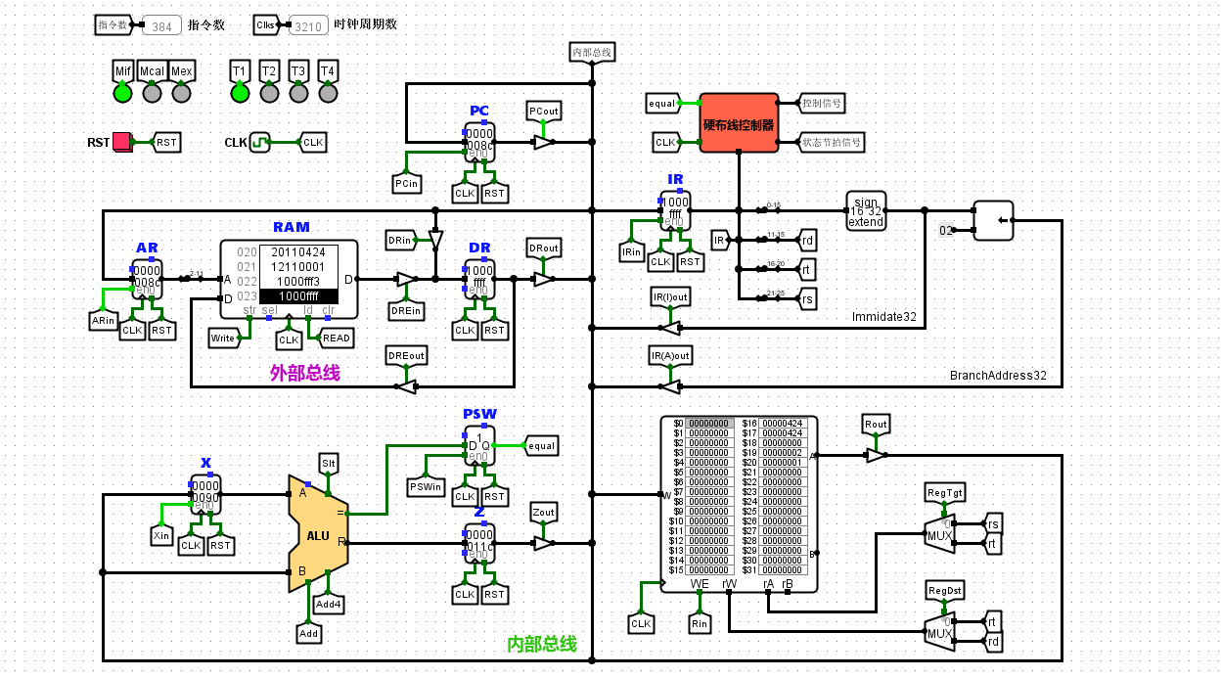
（2）单总线结构 MIPS 处理器（硬布线控制器）的数据通路
t
slt rd,rs,rt
R型
R[rd] <- (R[rs] < R[rt]) ? 1:0
比较指令：如果rs < rt，则置rd=1；否则，置rd=0

Slide 8
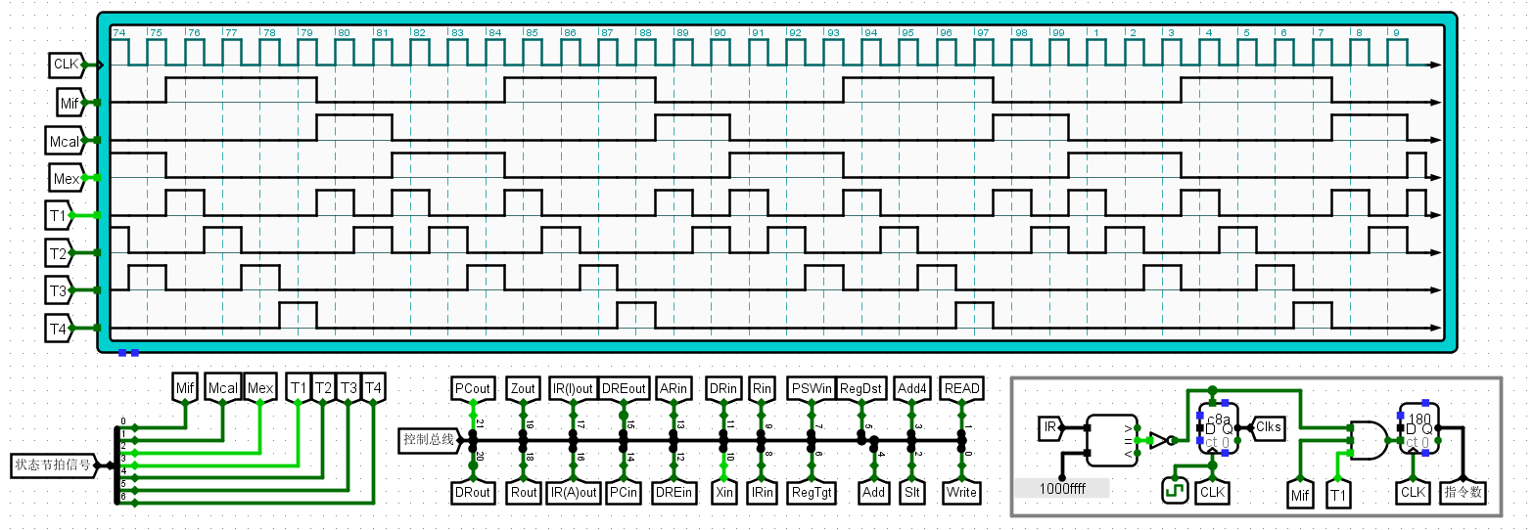
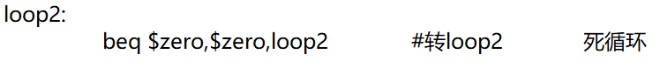
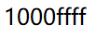
三级时序（变长指令周期）
1个指令周期包括：取指周期（Mif）、计算周期（Mcal）、执行周期（Mex）等3个机器周期
1个机器周期包括：2～4个时钟周期（T1、T2、T3、T4）
22个控制信号
停机控制

Slide 9
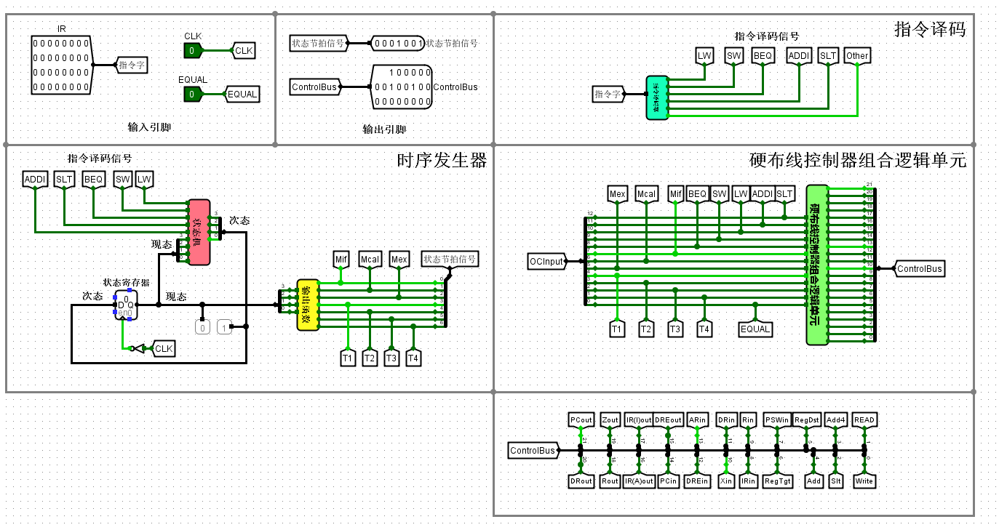
硬布线控制器（三级时序、变长指令周期）
参考教材的图6.42
参考教材的图6.43

Slide 10
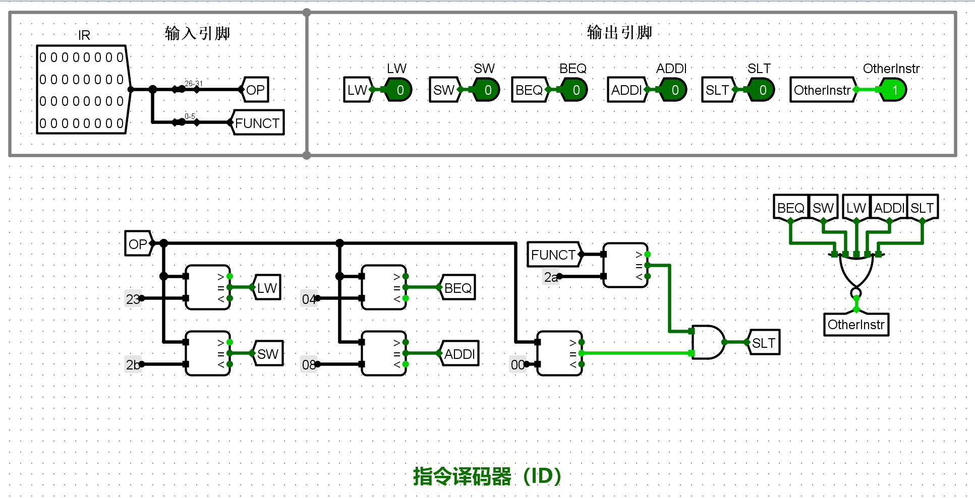
指令译码器（5条指令）
IR为LW指令时，指令译码器输出的LW=1，其余为0
IR为SW指令时，指令译码器输出的SW=1，其余为0
IR为BEQ指令时，指令译码器输出的BEQ=1，其余为0
IR为ADDI指令时，指令译码器输出的ADDI=1，其余为0
IR为SLT指令时，指令译码器输出的SLT=1，其余为0
IR为其他指令时，指令译码器输出的OtherInstr=1，其余为0

Slide 11
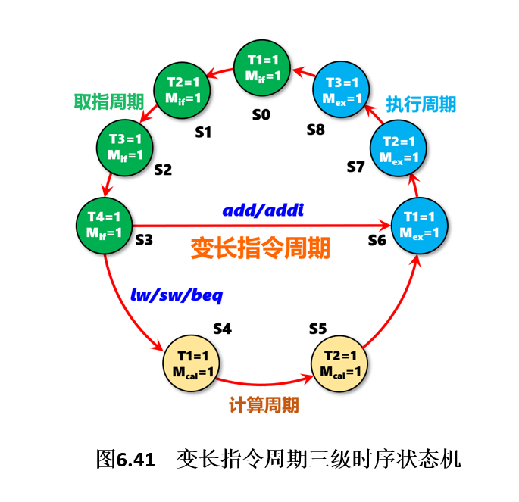
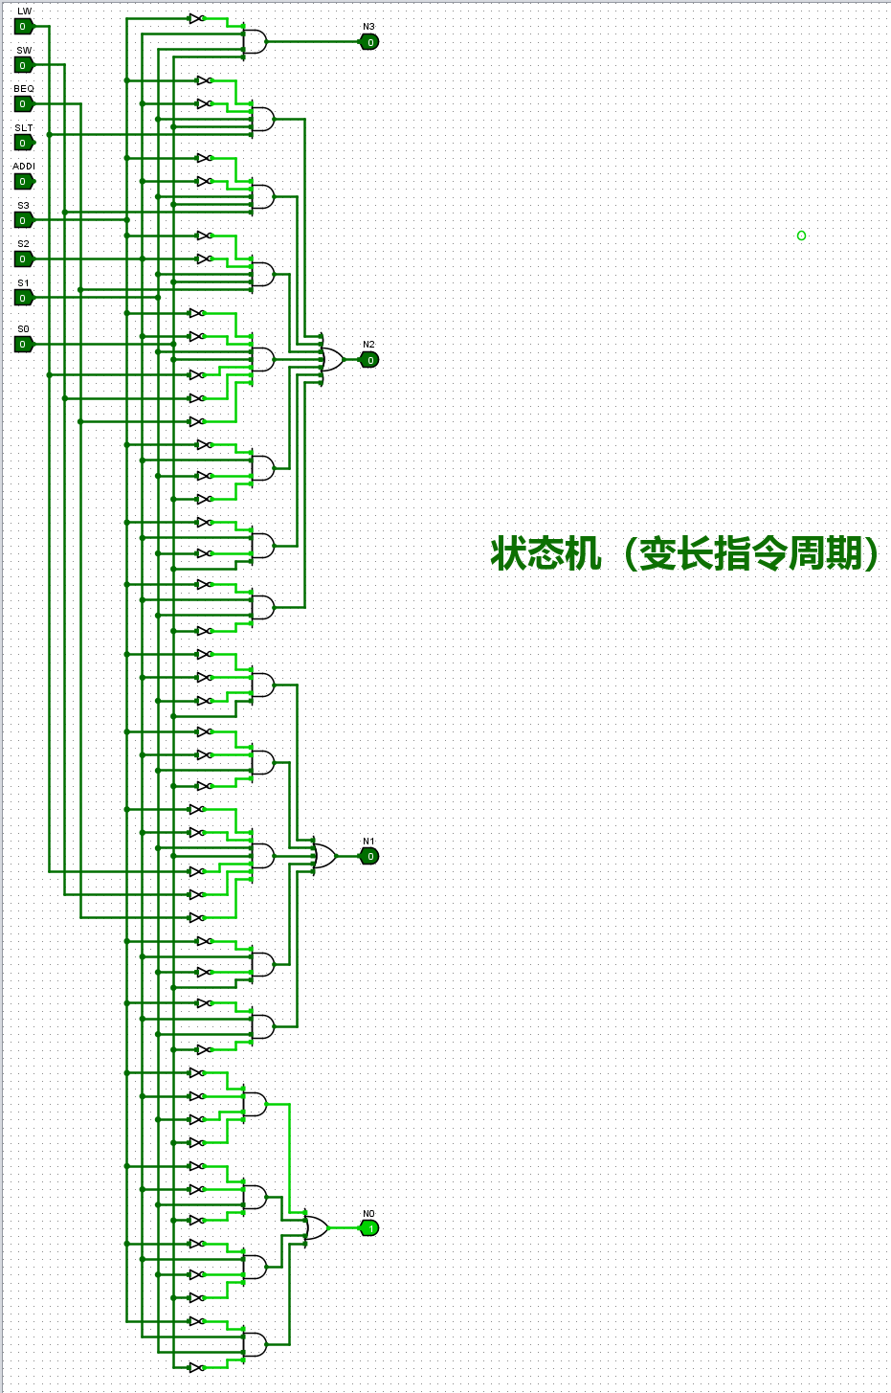
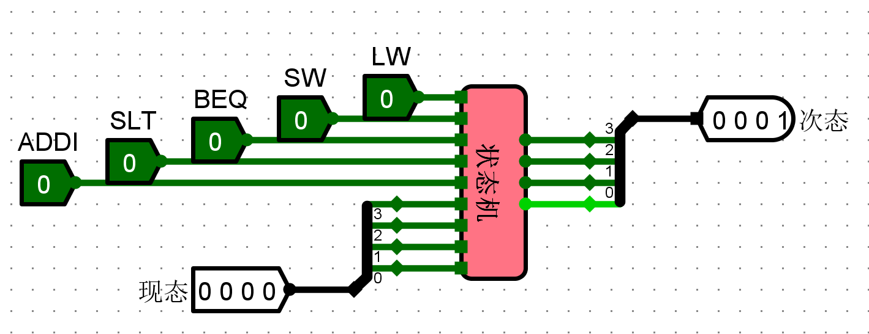
状态机
slt/addi
输入：现态（4位），5个指令译码信号（LW、SW、BEQ、SLT、ADDI）
输出：次态（4位）
共9个状态：S0～S8
例如：现态=0000=S0，次态=0001=S1
现态=0011=S3，SLT=1，次态=0110=S6
现态=0011=S3，LW=1，次态=0100=S4

Slide 12
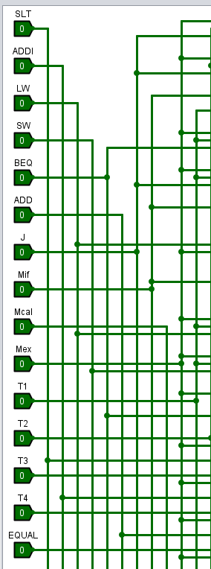
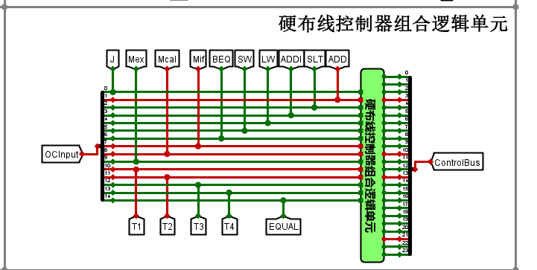
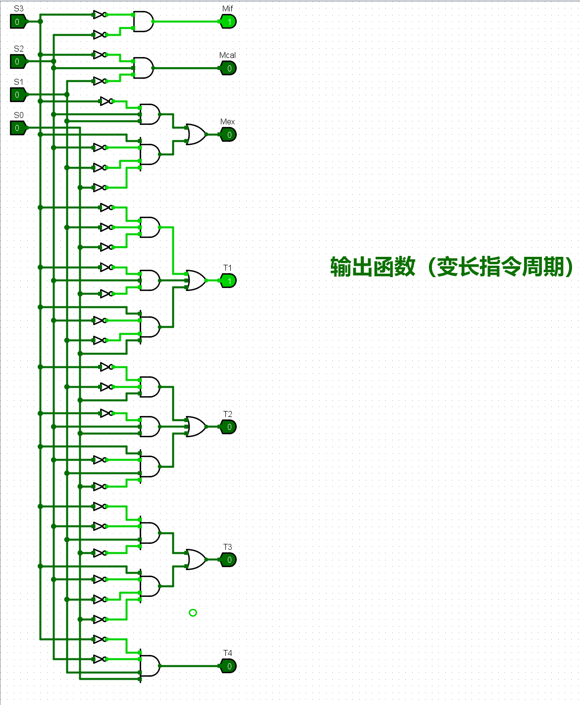
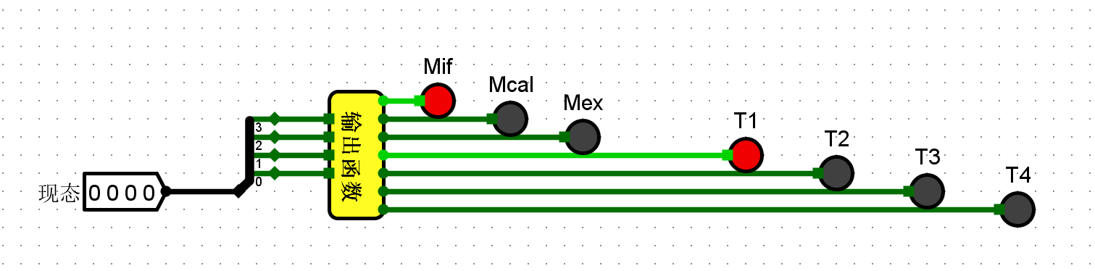
输出函数
slt/addi
输入：现态（4位）
输出：Mif、Mcal、Mex，T1、T2、T3、T4
例如：现态=0000=S0，输出=Mif、T1
现态=0001=S1，输出=Mif、T2
现态=1000=S8，输出=Mex、T3

Slide 13
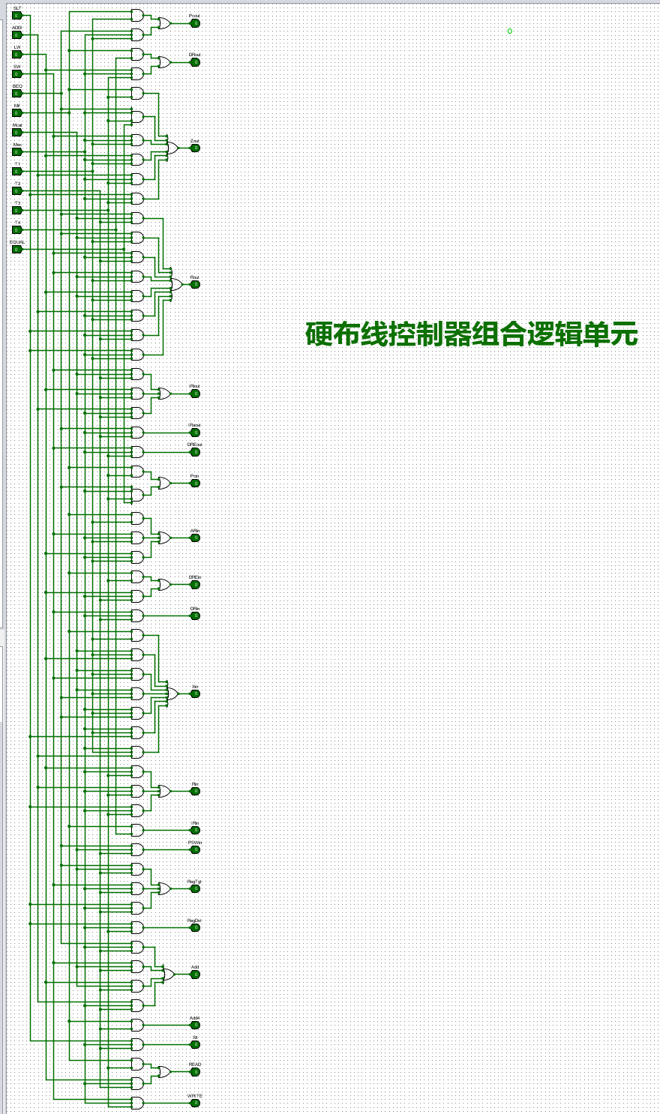
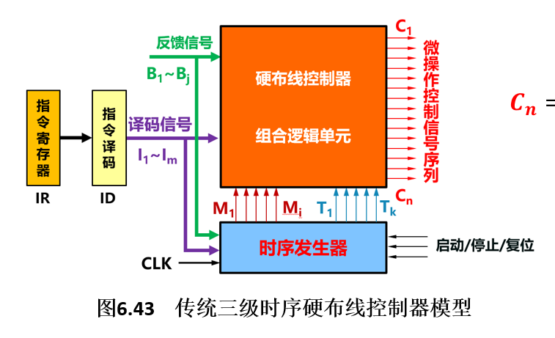

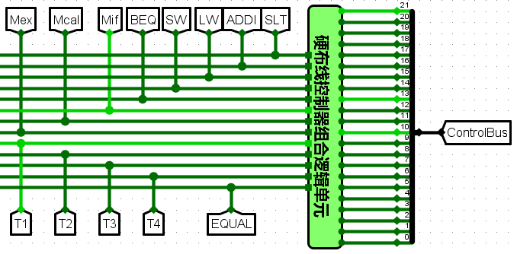
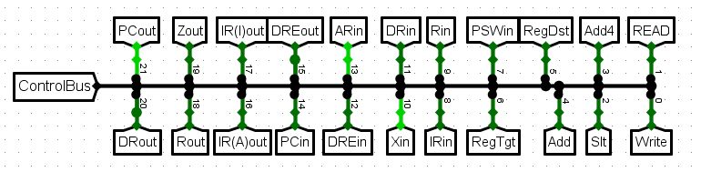
硬布线控制器组合逻辑单元
输入： Mif、Mcal、Mex，T1、T2、T3、T4， LW、SW、BEQ、SLT、ADDI，EQUAL
输出：22个控制信号
这里的Mif、Mcal、Mex，相当于图6.43中的M1～Mi
这里的T1、T2、T3、T4 ，相当于图6.43中的T1～Tk
这里的LW、SW、BEQ、SLT、ADDI ，相当于图6.43中的译码信号I1～Im
这里的EQUAL ，相当于图6.43中的反馈信号B1～Bj

Slide 14
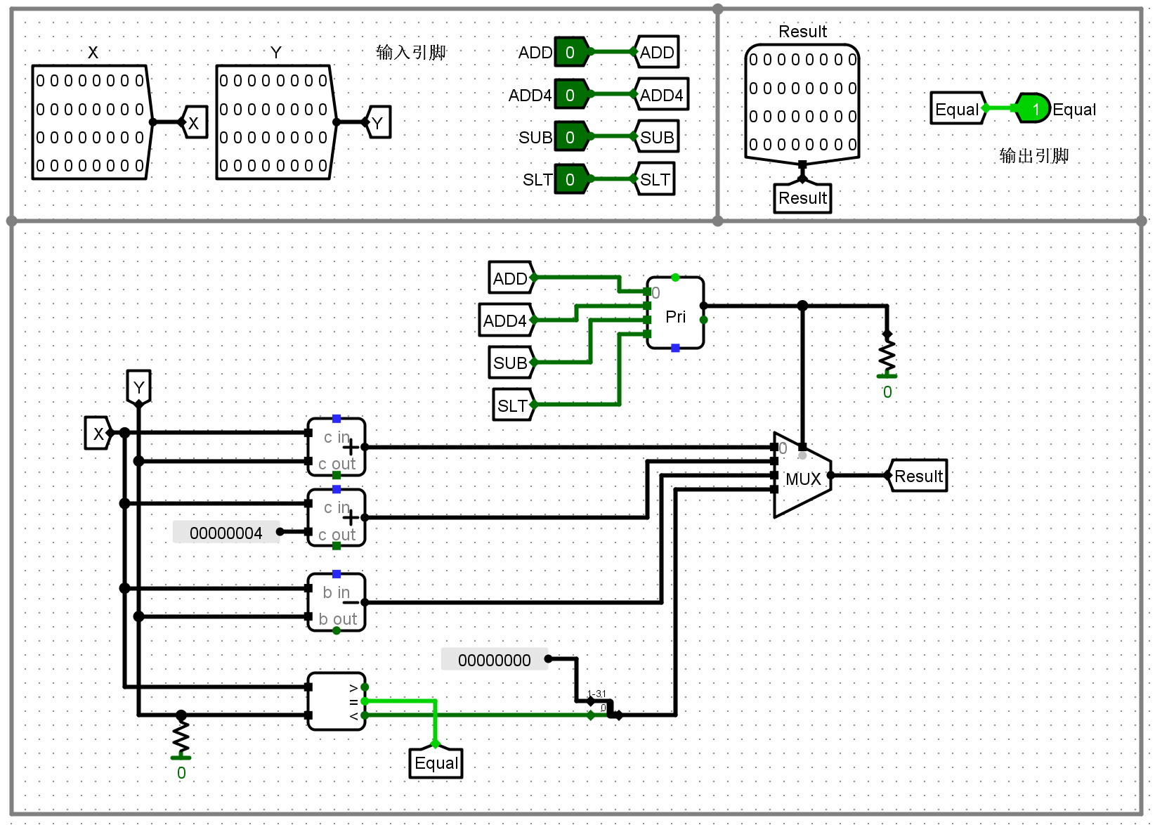
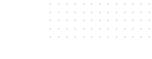
算术逻辑单元ALU
ADD=1 Result=X+Y
ADD4=1 Result=X+4
SUB=1 Result=X-Y
SLT=1 Result=(X<Y) ? 1:0
X=Y EQULA=1

Slide 15
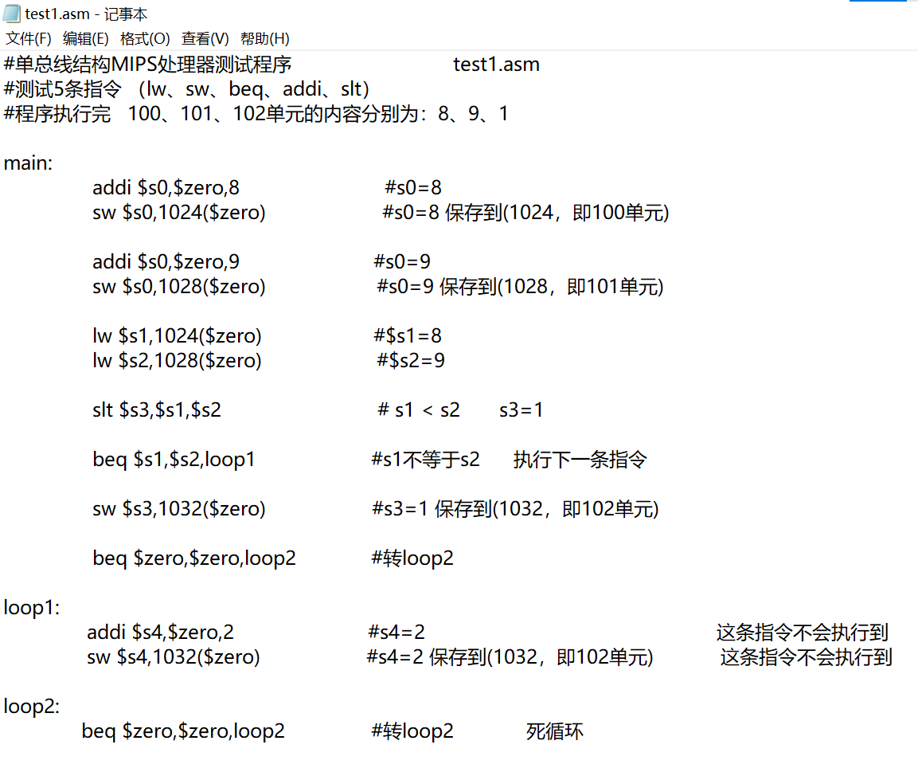
（3）在单总线结构 MIPS 处理器（硬布线控制器）的数据通路上运行程序：
第一步：测试5条指令的程序：test1.asm

Slide 16
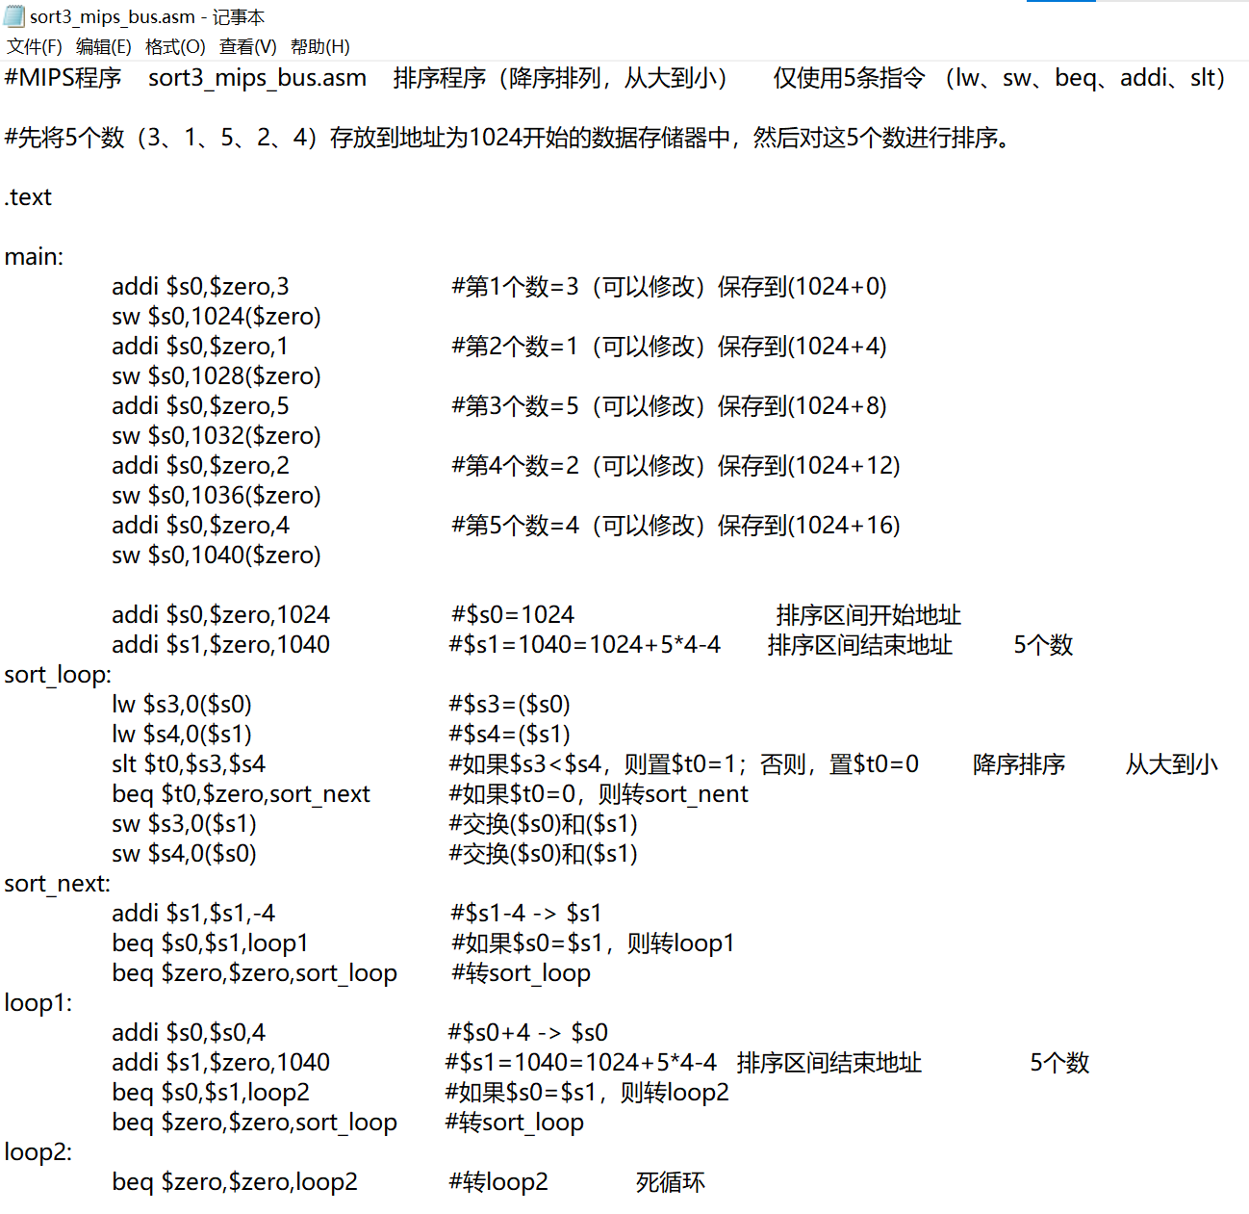
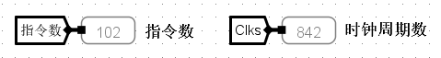
第二步：在单总线结构 MIPS 处理器（硬布线控制器）的数据通路上运行排序程序：
打开Logisim设计文件：单总线结构MIPS处理器（硬布线控制器）（5条指令）.circ”
将test1.hex装入到RAM中，然后运行程序
程序运行结束，结果在100～102存储单元中
第三步：运行5个数的排序程序sort3_mips_bus.hex和sort4_mips_bus.hex

Slide 17
（4）请分析单总线结构 MIPS 处理器（硬布线控制器）的电路原理：
包括：数据通路、硬布线控制器、指令译码器、状态机、输出函数、硬布线控制器组合逻辑单元、算术逻辑单元ALU等电路。
（5）请问：在该单总线结构 MIPS 处理器（硬布线控制器）的数据通路上，能够运行求累加和程序、计算费波那契数列程序吗？为什么？

Slide 18
验证实验2、单总线结构 MIPS 处理器（微程序控制器） （5条指令）
（1）单总线结构 MIPS 处理器（微程序控制器）支持的5条指令：
slt
slt rd,rs,rt
R型
R[rd] <- (R[rs] < R[rt]) ? 1:0
比较指令：如果rs < rt，则置rd=1；否则，置rd=0
序号 | MIPS指令 | RTL描述 | 功能说明
1 | lw rt,imm(rs) | R[rt] <- M[R[rs] + SignExt(imm)] | 取数指令
2 | sw rt,imm(rs) | M[R[rs] + SignExt(imm)] <- R[rt] | 存数指令
3 | beq rs,rt,imm | if(R[rs] == R[rt]) PC <- PC + 4 + SignExt(imm) <<2 | 条件分支指令：如果rs == rt，则跳转
4 | addi rt,rs,imm | R[rt] <- R[rs] + SignExt(imm) | 立即数加法指令，不考虑溢出
5 | slt rd,rs,rt | R[rd] <- (R[rs] < R[rt]) ? 1:0 | 小于置1指令，有符号数比较

Slide 19
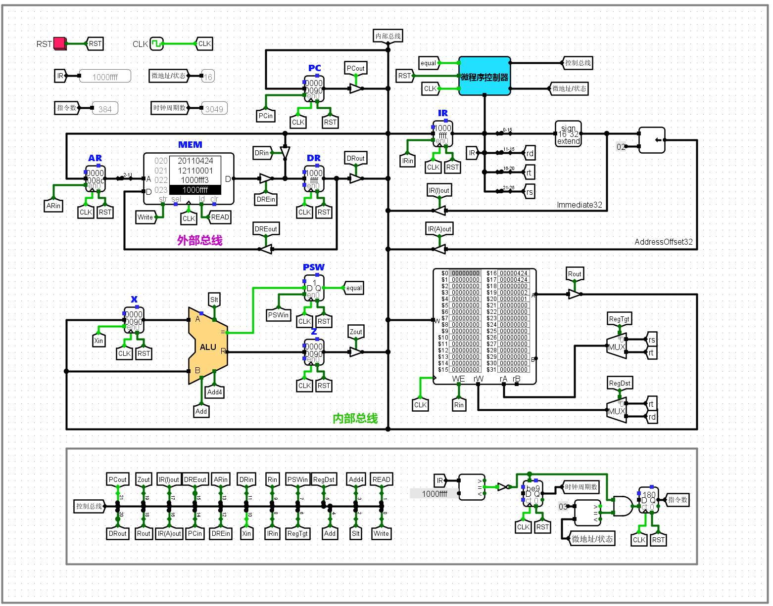
（2）单总线结构 MIPS 处理器（微程序控制器）的数据通路（与硬布线控制器相同）
t
slt rd,rs,rt
R型
R[rd] <- (R[rs] < R[rt]) ? 1:0
比较指令：如果rs < rt，则置rd=1；否则，置rd=0

Slide 20
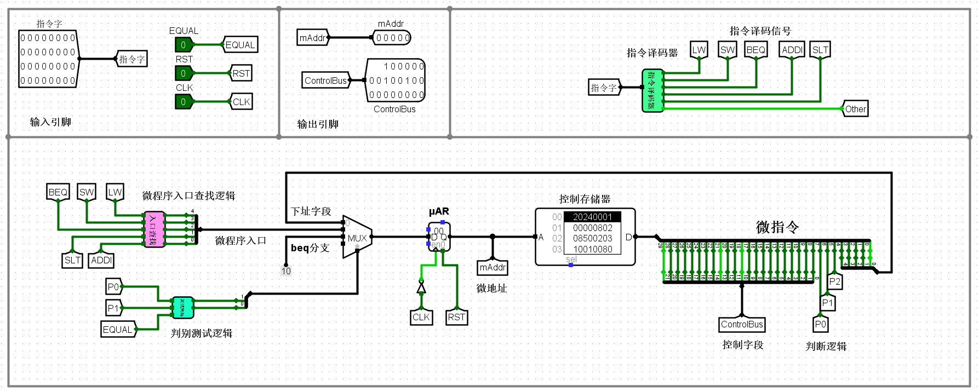
微程序控制器（下址字段法）

Slide 21
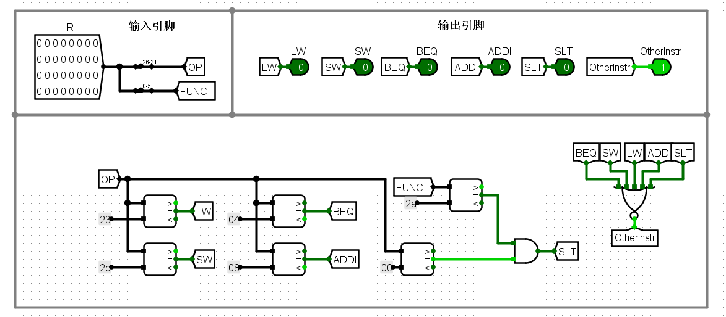
指令译码器（5条指令）（与硬布线控制器相同）
IR为LW指令时，指令译码器输出的LW=1，其余为0
IR为SW指令时，指令译码器输出的SW=1，其余为0
IR为BEQ指令时，指令译码器输出的BEQ=1，其余为0
IR为ADDI指令时，指令译码器输出的ADDI=1，其余为0
IR为SLT指令时，指令译码器输出的SLT=1，其余为0
IR为其他指令时，指令译码器输出的OtherInstr=1，其余为0

Slide 22
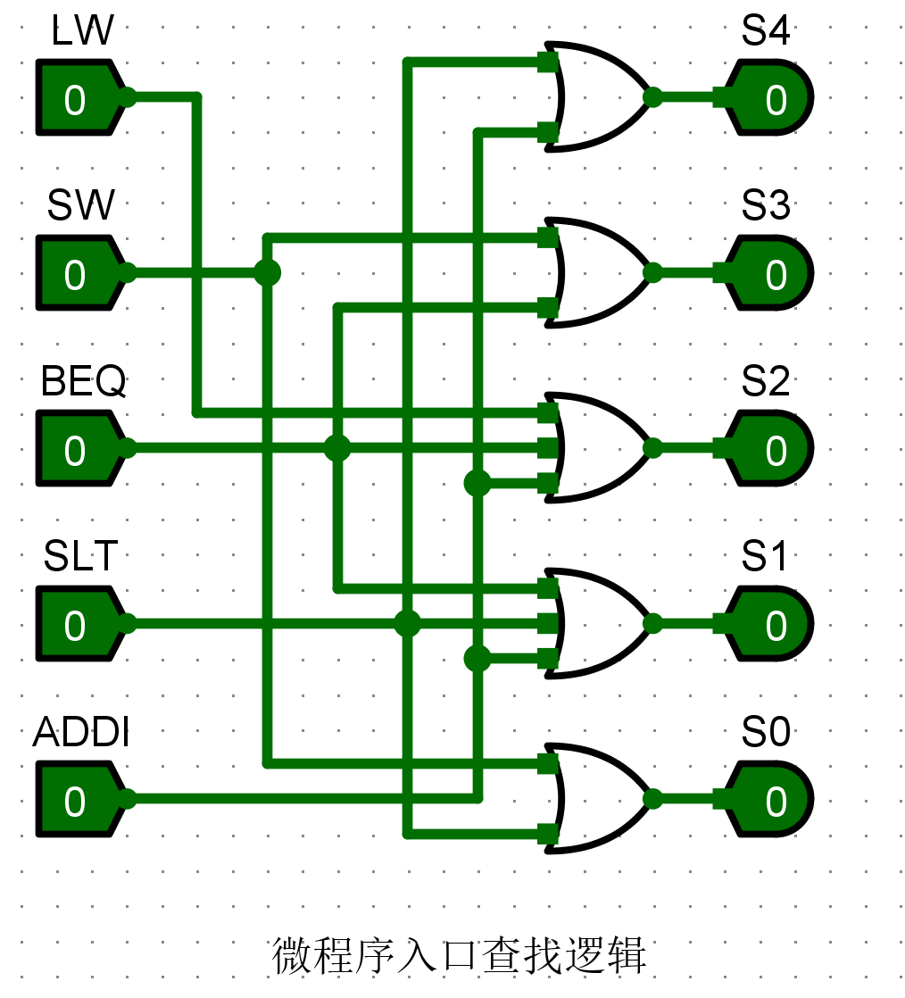
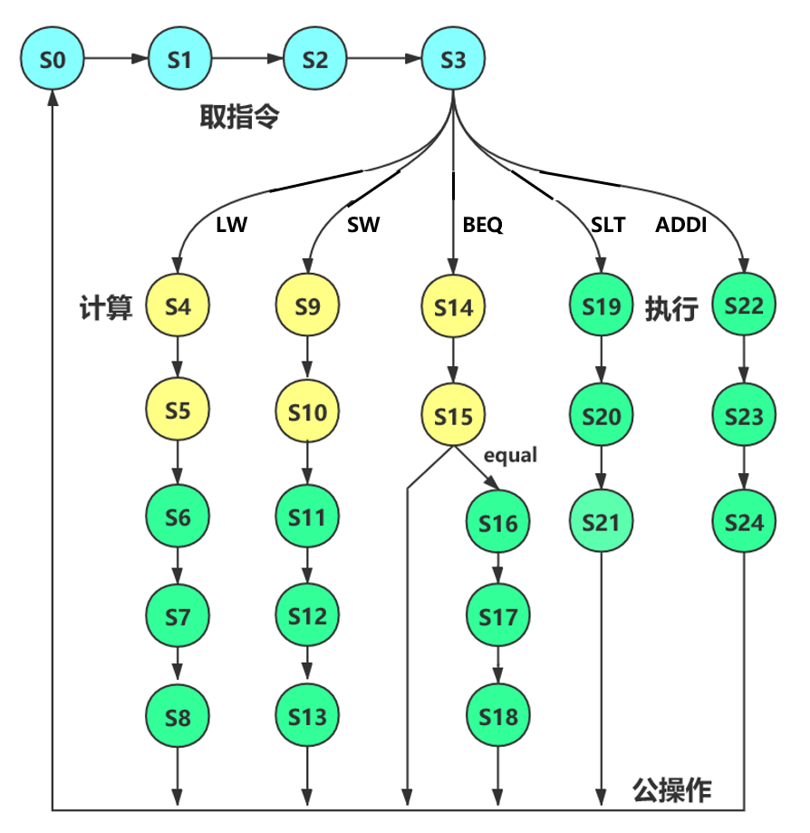
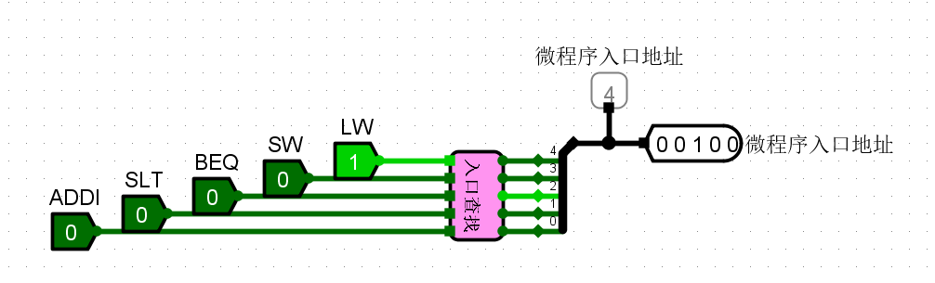
微程序入口查找逻辑
LW=1 微程序入口地址=4
SW=1 微程序入口地址=9
BEQ=1 微程序入口地址=14
SLT=1 微程序入口地址=19
ADDI=1 微程序入口地址=22

Slide 23
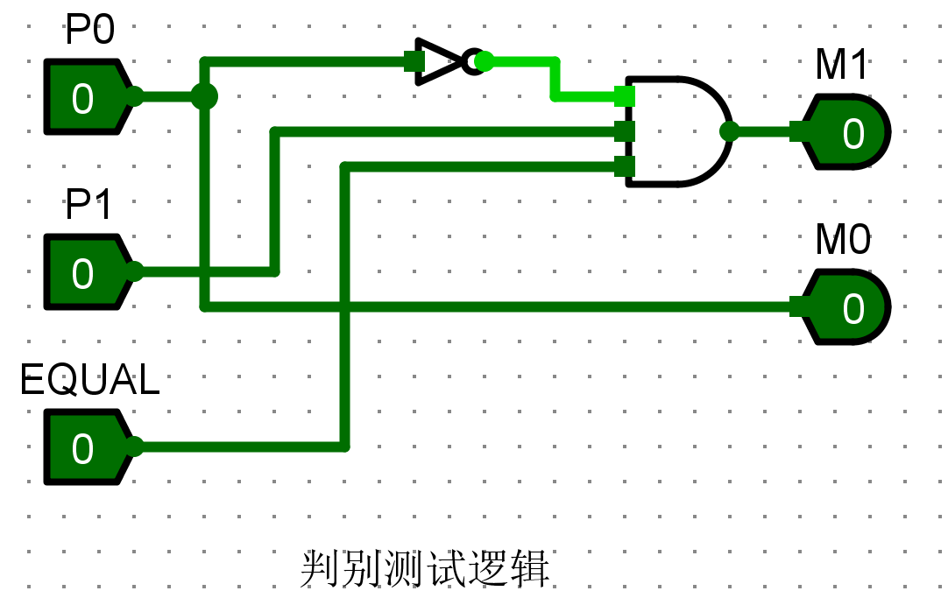
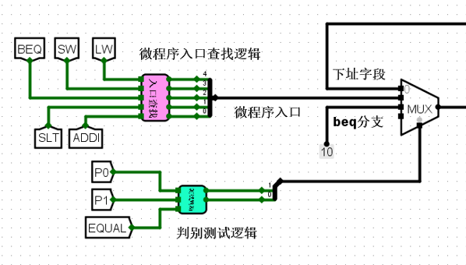
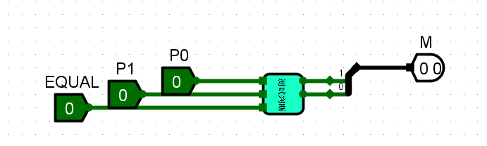
判别测试逻辑
P0=0 P1=0 EQUAL=0 M1M0=00 下址字段
P0=0 P1=0 EQUAL=1 M1M0=00 下址字段
P0=0 P1=1 EQUAL=0 M1M0=00 下址字段
P0=0 P1=1 EQUAL=1 M1M0=10 beq分支=10H=16
P0=1 P1=任意 EQUAL=任意 M1M0=01 微程序入口

Slide 24
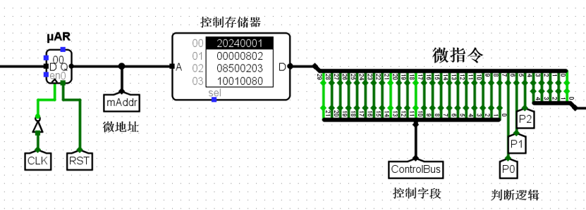
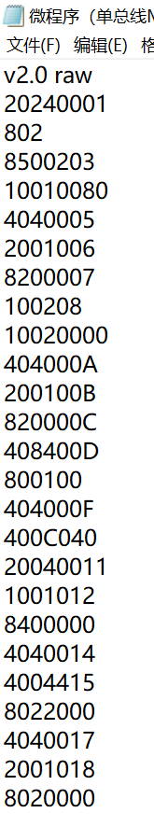
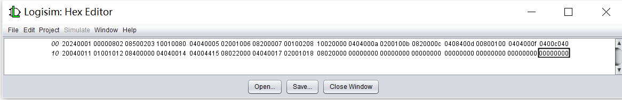
控制存储器（存放25条微指令）
微指令格式（30位）=控制字段（22位）+判断逻辑（3位）+下址字段（5位）
微地址寄存器
下址字段
微程序
25条微指令
P2没有用到
控制存储器的内容

Slide 25
（3）请在单总线结构 MIPS 处理器（微程序控制器）的数据通路上运行程序：
test1.hex、sort3_mips_bus.hex、sort4_mips_bus.hex，具体步骤与单总线结构 MIPS 处理器（硬布线控制器）相同。
（4）请分析单总线结构 MIPS 处理器（微程序控制器）的电路原理和微程序：
包括：数据通路、微程序控制器（下址字段法）、微程序入口查找逻辑、判别测试逻辑、控制存储器中的微程序（25条微指令）等。

Slide 26
验证实验3、单周期 MIPS 处理器（硬布线控制器） （24条指令）
第四次实验的内容
（1）单周期 MIPS 处理器（硬布线控制器）支持的24条指令：
slt
slt rd,rs,rt
R型
R[rd] <- (R[rs] < R[rt]) ? 1:0
比较指令：如果rs < rt，则置rd=1；否则，置rd=0
核心指令（8条）
序号 | MIPS指令 | RTL描述 | 功能说明
1 | add $rd,$rs,$rt | R[rd] <- R[rs] + R[rt] | 寄存器加法指令，不考虑溢出
2 | slt rd,rs,rt | R[rd] <- (R[rs] < R[rt]) ? 1:0 | 小于置1指令，有符号数比较
3 | addi rt,rs,imm | R[rt] <- R[rs] + SignExt(imm) | 立即数加法指令，不考虑溢出
4 | lw rt,imm(rs) | R[rt] <- M[R[rs] + SignExt(imm)] | 取数指令
5 | sw rt,imm(rs) | M[R[rs] + SignExt(imm)] <- R[rt] | 存数指令
6 | beq rs,rt,imm | if(R[rs] == R[rt]) PC <- PC + 4 + SignExt(imm) <<2 | 条件分支指令：如果rs == rt，则跳转
7 | bne rs,rt,imm | if(R[rs] != R[rt]) PC <- PC + 4 + SignExt(imm) <<2 | 条件分支指令：如果rs != rt，则跳转
8 | syscall | 系统调用指令，用于停机 | 系统调用指令，用于停机

Slide 27
基础指令（16条）
序号 | MIPS指令 | RTL描述 | 功能说明
1 | addu $rd,$rs,$rt | R[rd] <- R[rs] + R[rt] | 无符号寄存器加法指令
2 | addiu $rt,$rs,imm | R[rt] <- R[rs] + SignExt(imm) | 无符号立即数加法指令
3 | and $rd,$rs,$rt | R[rd] <- R[rs] & R[rt] | 逻辑与指令
4 | andi $rt,$rs,imm | R[rt] <- R[rs] & {16个0, imm} | 立即数逻辑与指令
5 | sll $rd,$rt,imm | R[rd] <- R[rt] << shamt | 逻辑左移
6 | srl $rd,$rt,imm | R[rd] <- R[rt] >>> shamt | 逻辑左移
7 | sra $rd,$rt,imm | R[rd] <- R[rt] >> shamt | 逻辑左移
8 | sub $rd,$rs,$rt | R[rd] <- R[rs] - R[rt] | 寄存器减法指令
9 | or $rd,$rs,$rt | R[rd] <- R[rs] | R[rt] | 逻辑或指令
10 | ori $rt,$rs,imm | R[rt] <- R[rs] | {16个0, imm} | 立即数逻辑或指令
11 | nor $rd,$rs,$rt | R[rd] <- !(R[rs] | R[rt]) | 逻辑或非指令
12 | sltu $rd,$rs,$rt | R[rd] <- (R[rs] < R[rt]) ? 1:0 | 小于置1指令，无符号数比较
13 | slti $rt,$rs,imm | R[rd] <- (R[rs] < SignExt(imm)) ? 1:0 | 小于置1指令，立即数比较
14 | j address | PC <- {(PC+4)_{31:28}, address<<2} | 无条件分支指令
15 | jal address | R[31] <- PC+4 PC <- {(PC+4)_{31:28}, address<<2} | 子程序调用指令
16 | jr $rs | PC <- R[$rs] | 寄存器跳转指令

Slide 28
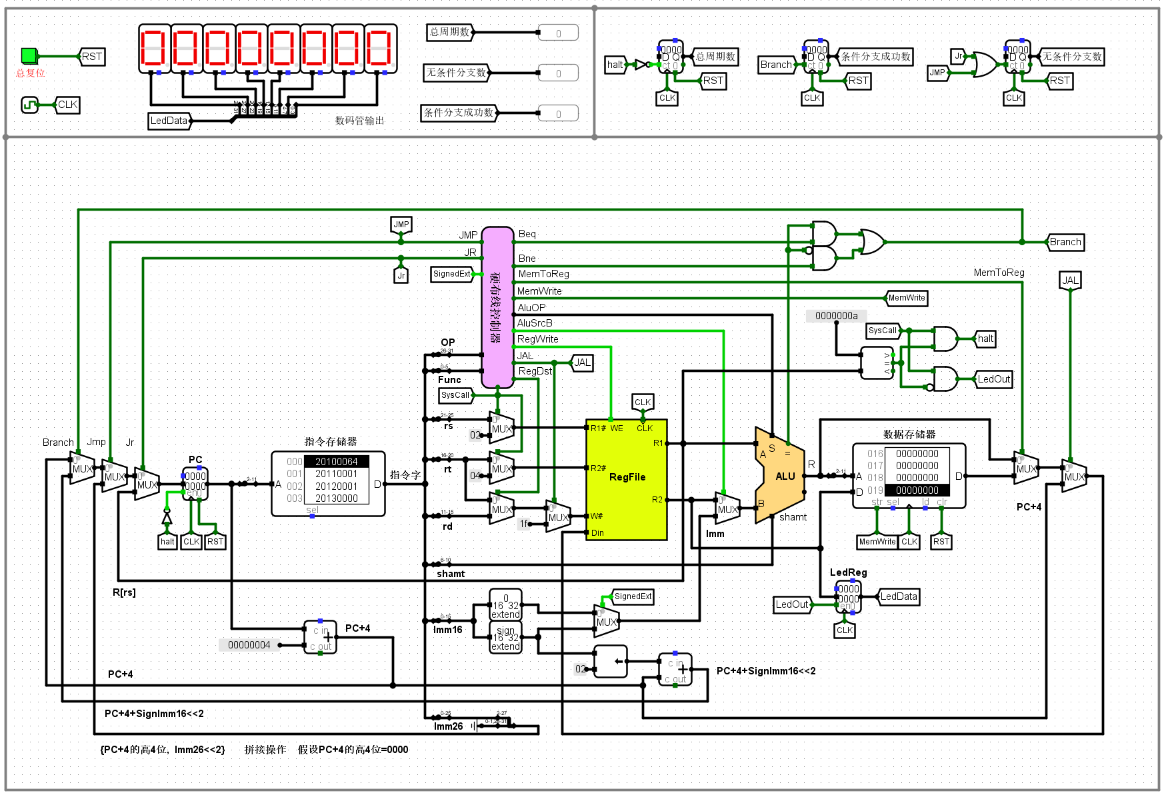
（2）单周期 MIPS 处理器（硬布线控制器）的数据通路slt
slt rd,rs,rt
R型
R[rd] <- (R[rs] < R[rt]) ? 1:0
比较指令：如果rs < rt，则置rd=1；否则，置rd=0

Slide 29
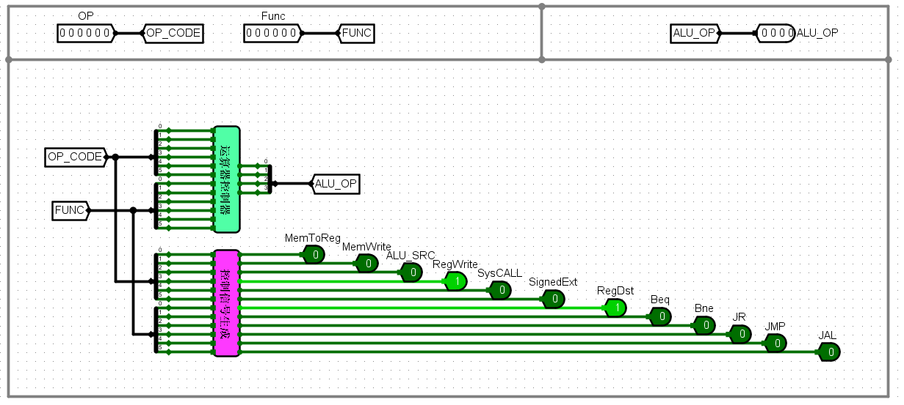
硬布线控制器

Slide 30
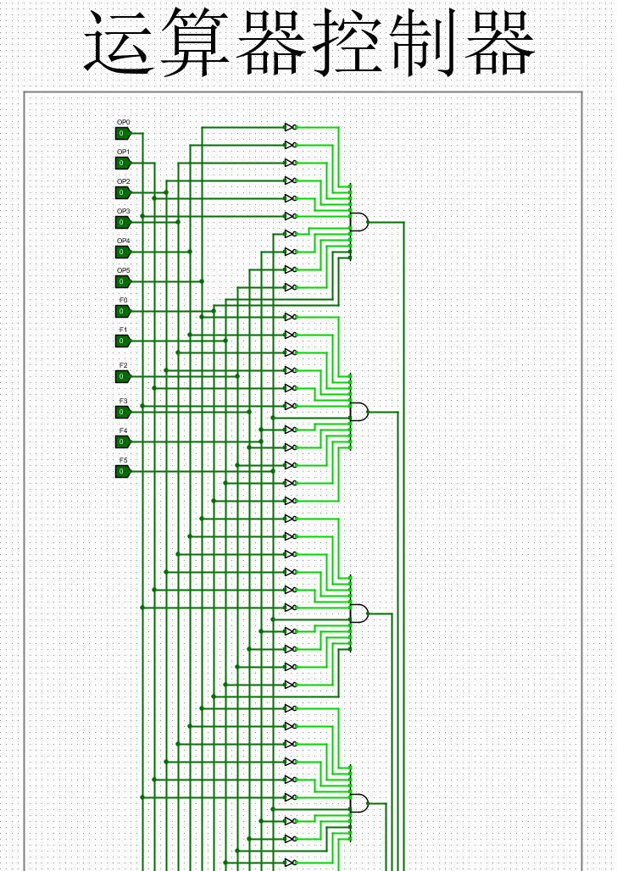
运算器控制器
OP
输入：OP（6位）、Func（funct，6位）
输出：AluOP（4位），13种运算
根据指令的OP字段（6位）、funct字段（6位），知道是哪条运算类指令，然后给出运算器的运算功能AluOP（4位）（13种运算）

Slide 31
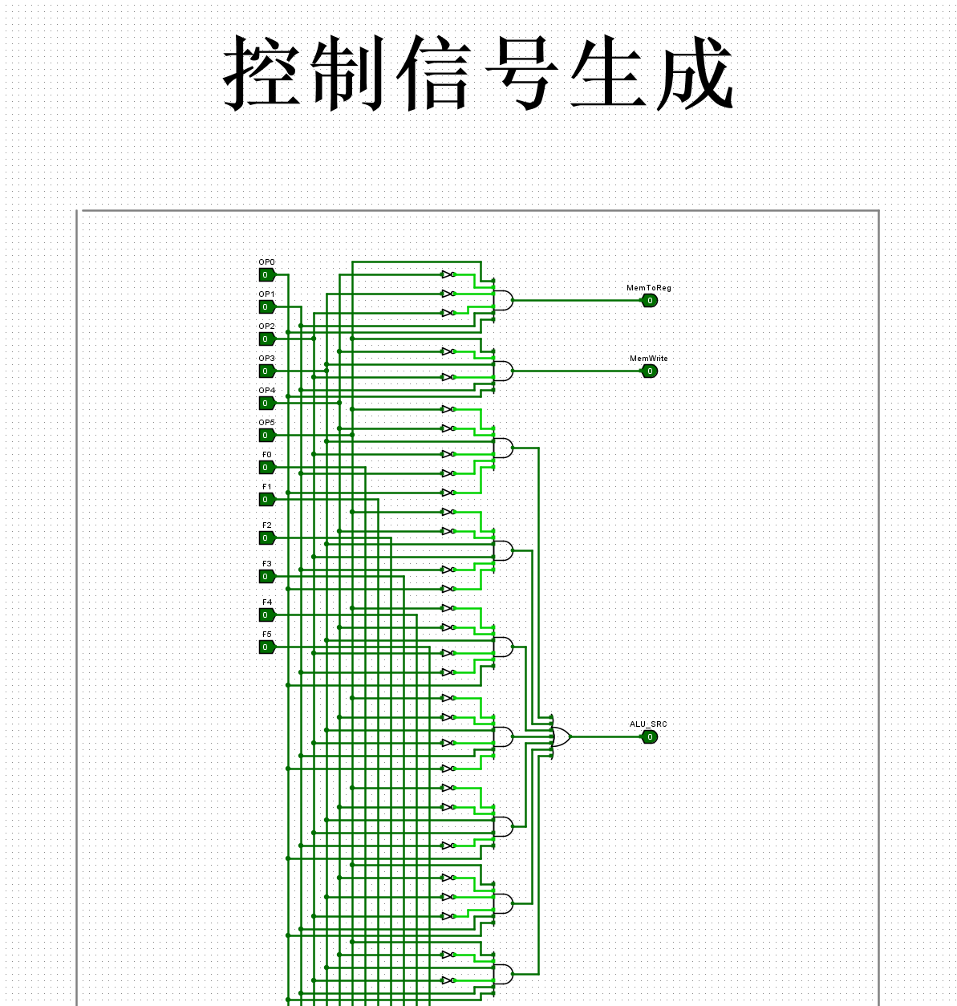
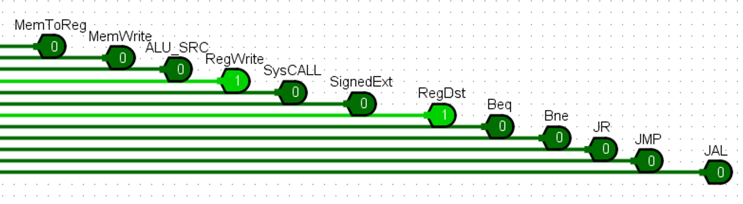
控制信号生成
控制信号（12个）
输入：OP（6位）、Func（6位）
输出：控制信号（12个）
根据指令的OP字段（6位）、funct字段（6位），知道是哪条指令，然后给出相应的控制信号（12个）

Slide 32
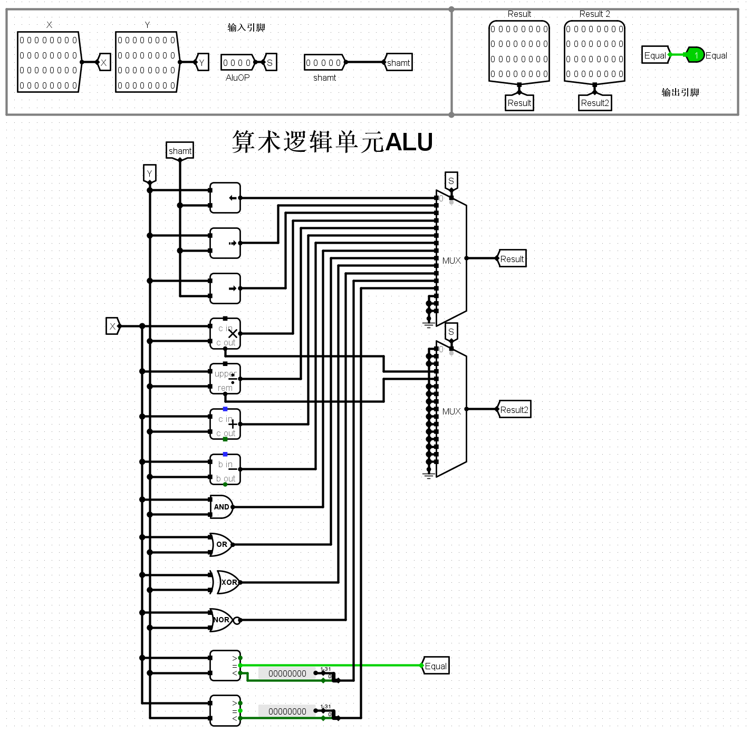
ALU
13种运算
AluOP=0000 逻辑左移
AluOP=0001 算术右移
AluOP=0010 逻辑右移
AluOP=0011 乘法
AluOP=0100 除法
AluOP=0101 加法
AluOP=0110 减法
AluOP=0111 逻辑与
AluOP=1000 逻辑或
AluOP=1001 逻辑异或
AluOP=1010 逻辑或非
AluOP=1011 有符号数比较
AluOP=1100 无符号数比较
X=Y EQUAL=1

Slide 33
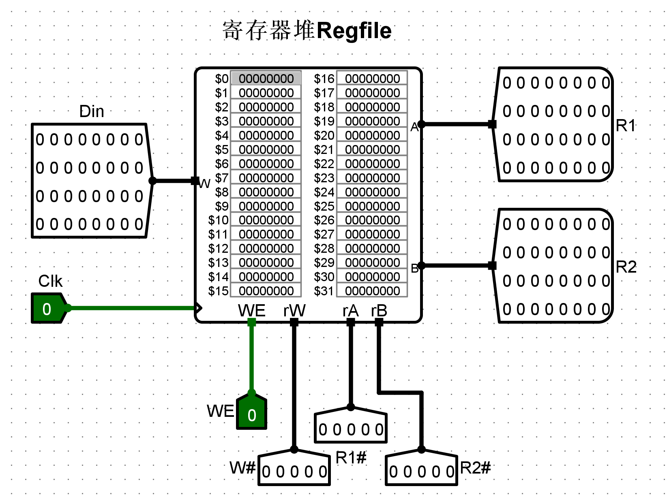
寄存器堆

Slide 34
（3）请分析单周期 MIPS 处理器（硬布线控制器）的电路原理：
包括：数据通路、硬布线控制器、运算器控制器、控制信号生成等电路。
（4）请问：该单周期 MIPS 处理器的控制器能不能采用微程序控制器的方法设计？为什么？
（5）有兴趣的同学，请编写测试程序，对24条指令的功能进行测试。

Slide 35
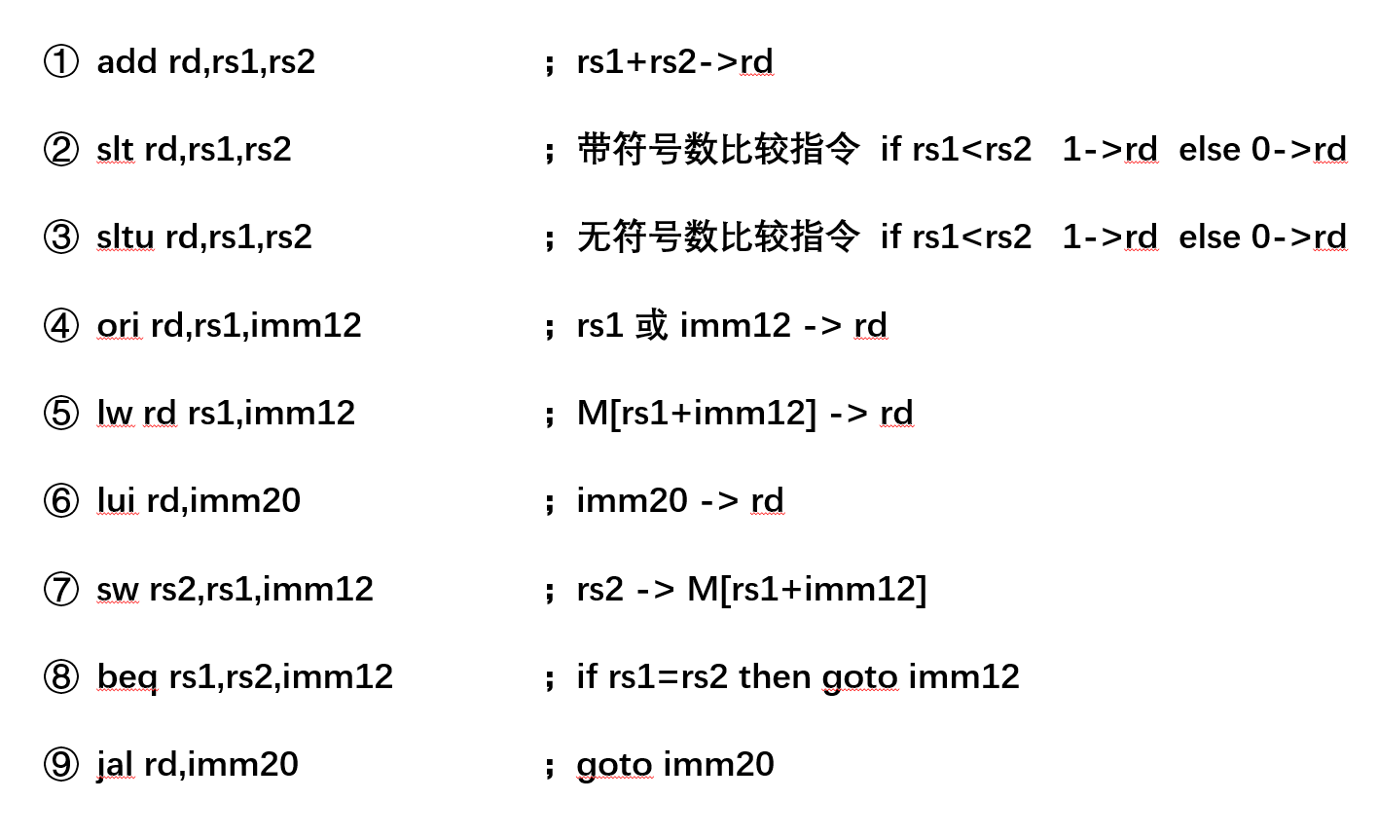
验证实验4、单周期 RISC-V 处理器（硬布线控制器） （9条指令）
第四次实验的内容
（1）单周期 RISC-V 处理器（硬布线控制器）支持的9条指令：
slt
slt rd,rs,rt
R型
R[rd] <- (R[rs] < R[rt]) ? 1:0
比较指令：如果rs < rt，则置rd=1；否则，置rd=0

Slide 36
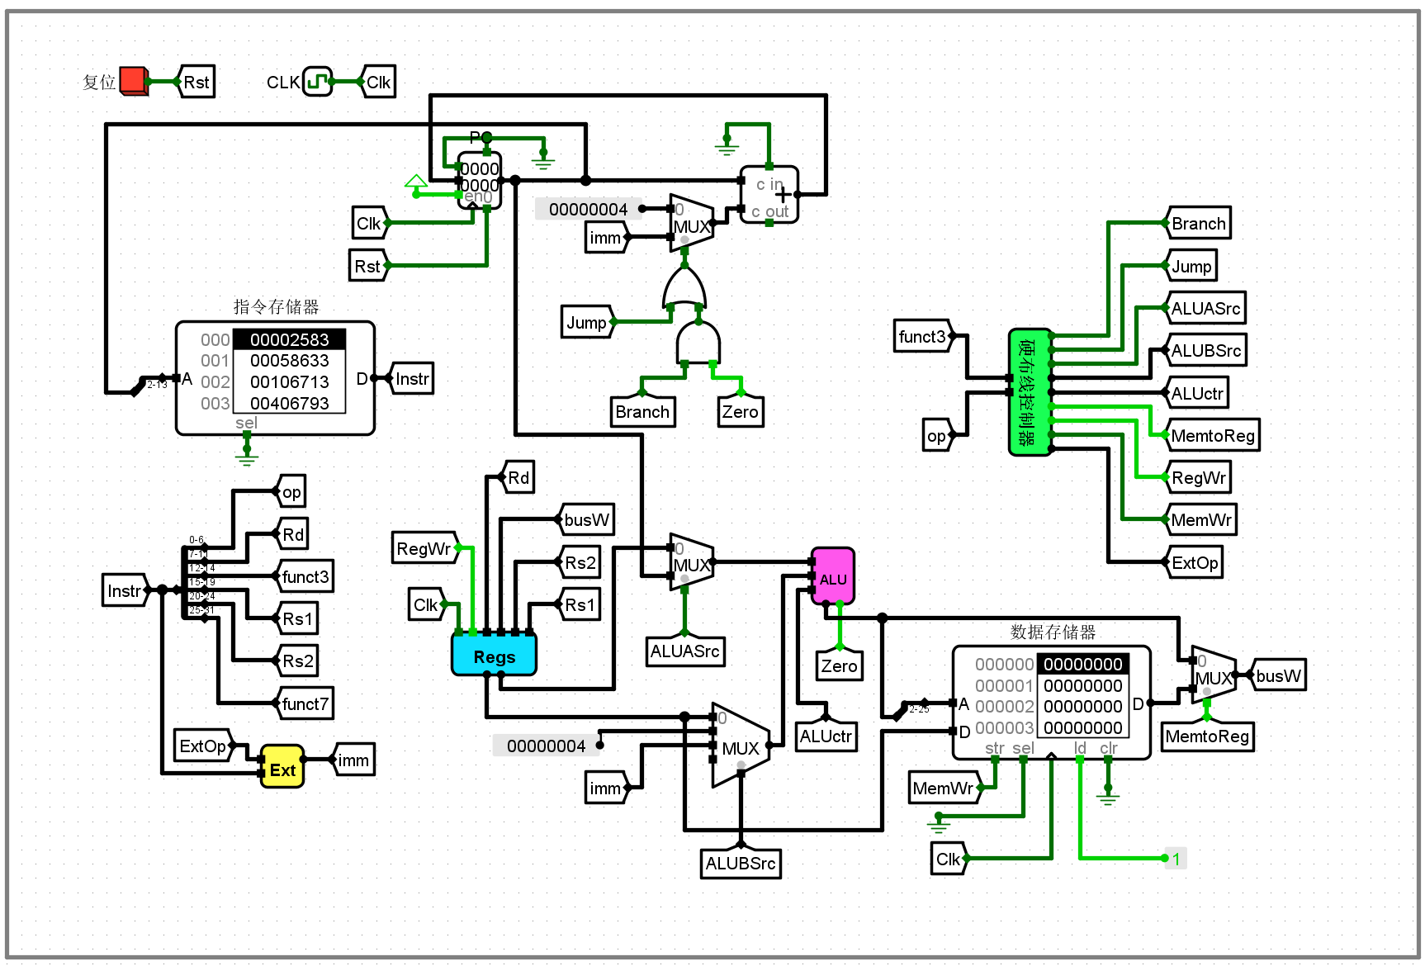
（2）单周期 RISC-V 处理器（硬布线控制器）的数据通路
slt rd,rs,rt
R型
R[rd] <- (R[rs] < R[rt]) ? 1:0
比较指令：如果rs < rt，则置rd=1；否则，置rd=0

Slide 37
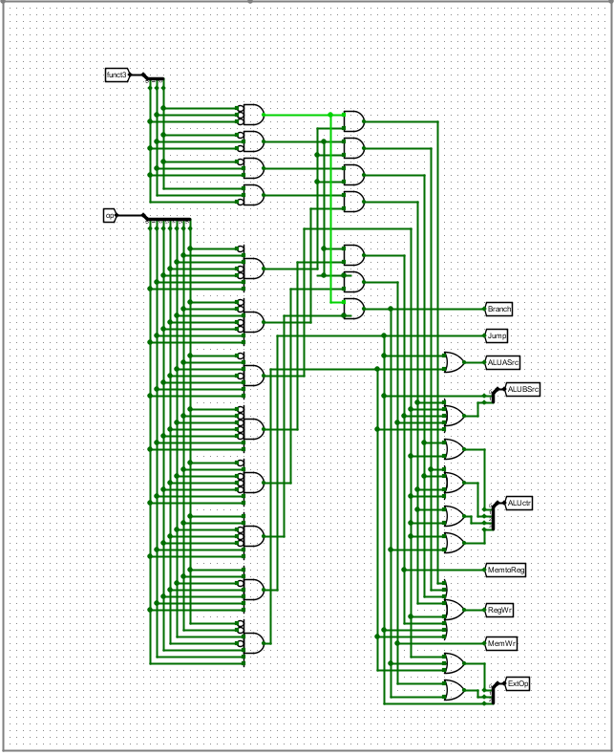
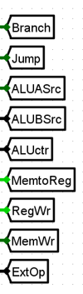
硬布线控制器
控制信号（9个）
输入：OP（7位）、funct3（3位）
输出：控制信号（9个）
根据指令的OP字段（7位）、funct3字段（3位），知道是哪条指令，然后给出相应的控制信号（9个）

Slide 38
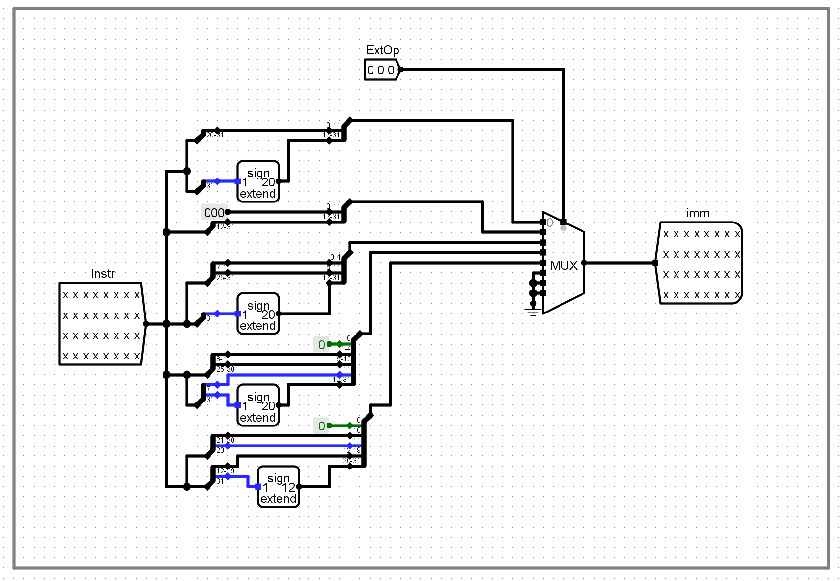
立即数扩展部件Ext

Slide 39
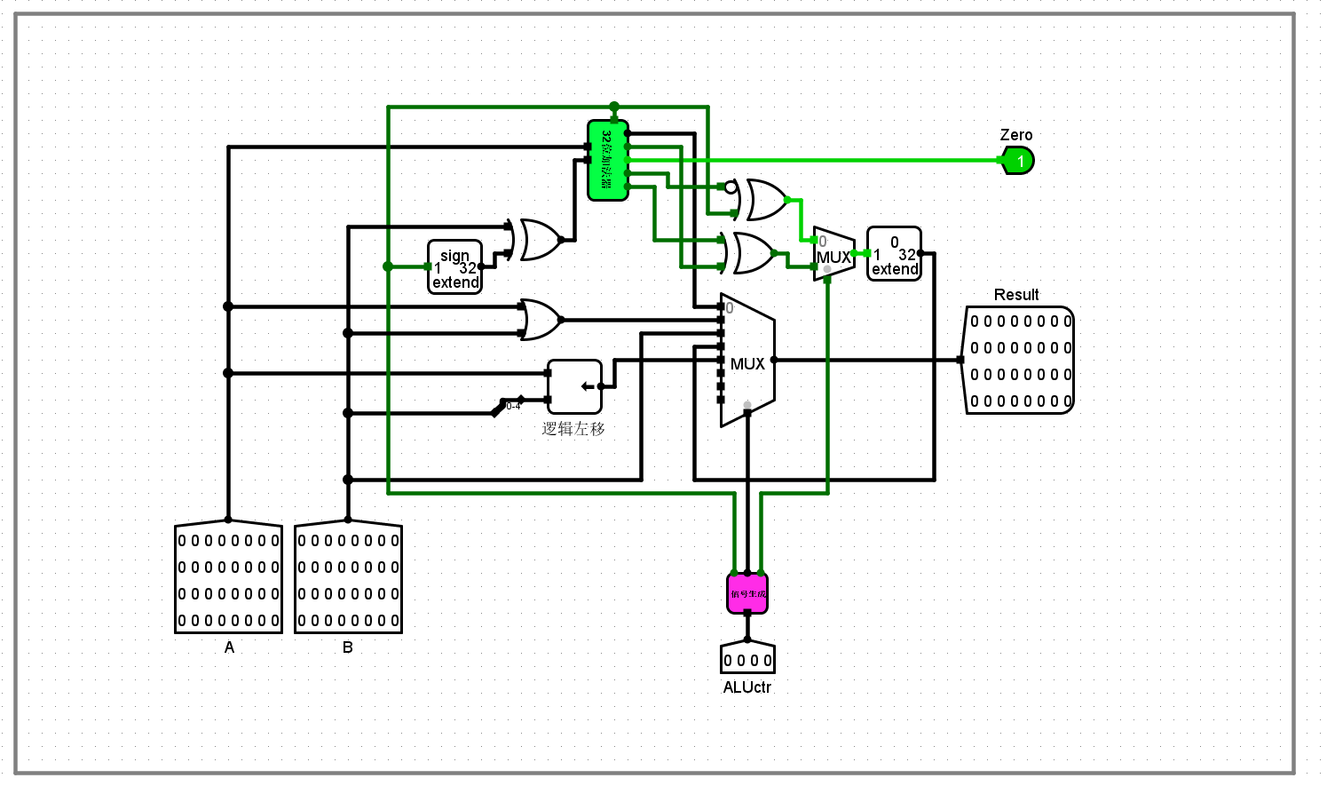
算术逻辑单元ALU

Slide 40
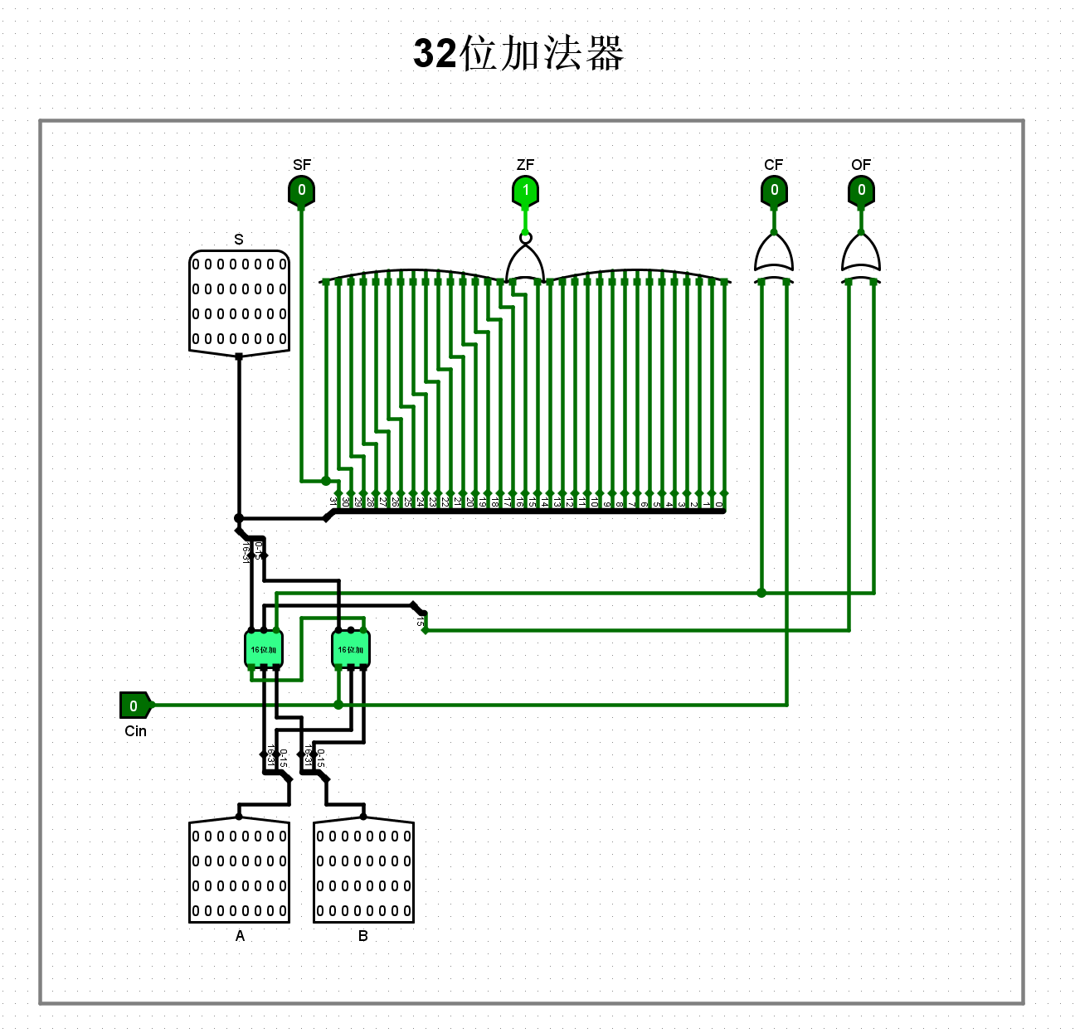
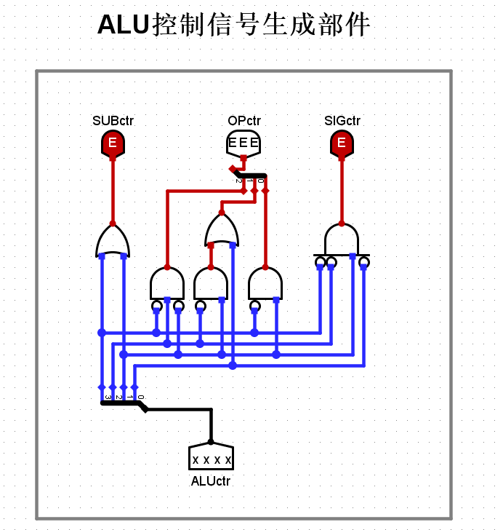
ALU控制信号生成
32位加法器

Slide 41
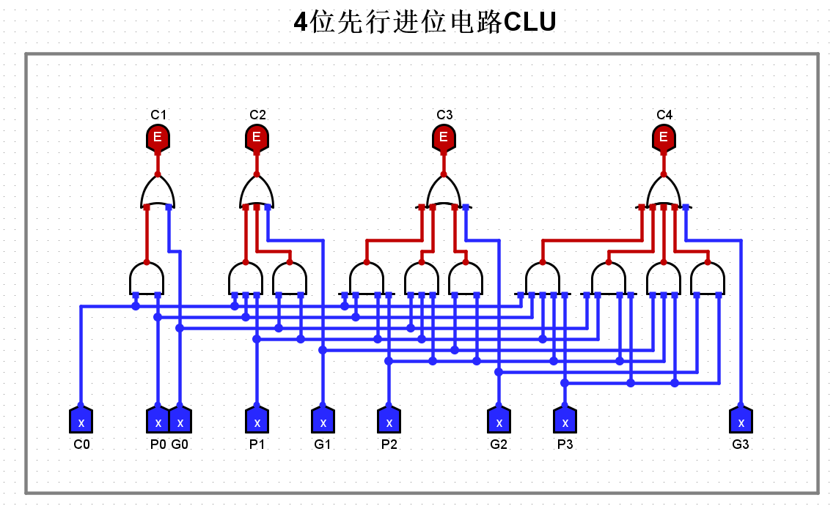




16位加法器

Slide 42

寄存器堆Regs

Slide 43
（3）请分析单周期 RISC-V处理器（硬布线控制器）的电路原理：
包括：数据通路、硬布线控制器、立即数扩展部件Ext、算术逻辑单元ALU等电路。
（4）请问：该单周期 RISC-V 处理器的控制器能不能采用微程序控制器的方法设计？为什么？
（5）有兴趣的同学，请编写测试程序，对9条指令的功能进行测试。

Slide 44
二、设计实验
单总线结构 MIPS 处理器（微程序控制器）（增加1条add指令）（6条指令）
单总线结构 MIPS 处理器（微程序控制器）（再增加1条j指令）（7条指令）

Slide 45


设计实验1、单总线结构 MIPS 处理器（微程序控制器） （增加1条add指令）（6条指令）
前面的单总线结构 MIPS 处理器（微程序控制器）只支持5条指令，不能运行求累加和程序、计算费波那契数列程序。
请对该单总线结构 MIPS 处理器的微程序控制器进行修改，使其支持6条指令（增加1条add指令），并对新增的add指令进行测试。
slt
slt rd,rs,rt
R型
R[rd] <- (R[rs] < R[rt]) ? 1:0
比较指令：如果rs < rt，则置rd=1；否则，置rd=0
5条指令
6条指令

Slide 46

设计思路：
（1）数据通路不需要修改，只需要修改微程序控制器。
（2）修改指令译码器，增加add指令。
（3）修改微程序入口查找逻辑，增加add指令。
（4）判断测试逻辑不需要修改。
（5）修改控制存储器中的微程序，增加add指令对应的3条微指令。
t
slt rd,rs,rt
R型
R[rd] <- (R[rs] < R[rt]) ? 1:0
比较指令：如果rs < rt，则置rd=1；否则，置rd=0
微程序控制器（5条指令）

Slide 47



微程序入口查找逻辑自动生成（5条指令）.xlsx
如何修改“微程序入口查找逻辑”？
（1）5条指令的微程序入口查找逻辑公式。
5条指令的微程序入口地址
LW=1 微程序入口地址=4
SW=1 微程序入口地址=9
BEQ=1 微程序入口地址=14
SLT=1 微程序入口地址=19
ADDI=1 微程序入口地址=22

Slide 48


（2）请填写“微程序入口查找逻辑自动生成（6条指令）（空表）.xlsx”，并生成6条指令的微程序入口查找逻辑公式。
微程序入口查找逻辑自动生成（6条指令）（空表）.xlsx

Slide 49






（3）在Logisim上生成逻辑电路。
第一步：新建一个电路（6个输入、5个输出）
第二步：点击这个菜单
第三步：点击“Expression”
第四步：输入S4的逻辑公式，点击“Enter”

Slide 50






第五步：输入S3、S2、S1、S0的逻辑公式
第六步：点击“Build Circuit”，OK，Yes；即可生成电路

Slide 51

（4）测试生成的“微程序入口查找逻辑电路”的正确性。

Slide 52

如何修改“微程序”？
（1）5条指令的微程序。
微程序自动生成（5条指令）.xlsx
微程序（5条指令）

Slide 53

（2）请填写“微程序自动生成（add指令）（空表）.xlsx”，生成add指令的微程序，然后添加到5条指令的微程序最后面。
微程序自动生成（add指令）（空表）.xlsx

Slide 54

程序测试：
（1）请使用测试程序test2.hex，对设计好的单总线 MIPS 处理器（微程序控制器，支持6条指令）进行测试。
t
slt rd,rs,rt
R型
R[rd] <- (R[rs] < R[rt]) ? 1:0
比较指令：如果rs < rt，则置rd=1；否则，置rd=0

Slide 55

（2）在单总线 MIPS 处理器（微程序控制器，支持6条指令）的数据通路上运行求累加和程序、计算费波那契数列程序、排序程序（降序排序、升序排序）。

Slide 56

设计实验2、单总线结构 MIPS 处理器（微程序控制器） （再增加1条j指令）（7条指令）
请对前面设计好的单总线结构 MIPS 处理器（微程序控制器）（6条指令）进行修改，使其支持7条指令（再增加1条j指令），并对新增的j指令进行测试。
6条指令
7条指令

Slide 57
设计思路：
（1）j指令的汇编代码为：j address，RTL功能描述是：PC<- {(PC+4)_{31:28}, imm26 <<2}
（2）需要修改数据通路，将26位立即数imm26从指令寄存器IR中引出，这里需要增加1个控制信号
（3）需要修改ALU，完成拼接运算：(PC+4)_{31:28}, imm26 <<2，这里需要增加1个控制信号
（4）需要修改“指令译码器”电路
（5）需要修改“微程序入口查找逻辑”电路
（6）需要修改微程序：增加j指令的微程序
（7）控制信号=24个（增加2个）
（8）微指令长度=32位（增加2位）=24位（控制信号）+3位（判断测试）+5位（下址字段）
微程序入口查找逻辑自动生成（7条指令）（空表）.xlsx
微程序自动生成（J指令）（空表）.xlsx

Slide 58

程序测试：
（1）请使用测试程序test3.hex，对设计好的单总线 MIPS 处理器（微程序控制器，支持7条指令）进行测试。
t
slt rd,rs,rt
R型
R[rd] <- (R[rs] < R[rt]) ? 1:0
比较指令：如果rs < rt，则置rd=1；否则，置rd=0

Slide 59

（2）请使用sort_sum_mips_bus.hex（排序+求累加和程序），对设计好的单总线 MIPS 处理器（微程序控制器，支持7条指令）进行测试。

Slide 60
三、挑战性实验
单总线结构 MIPS 处理器（硬布线控制器）（增加1条add指令）（6条指令）
单总线结构 MIPS 处理器（硬布线控制器）（再增加1条j指令）（7条指令）

Slide 61
挑战性实验1、单总线结构 MIPS 处理器（硬布线控制器）（增加1条add指令）（6条指令）
请修改前面的单总线结构 MIPS 处理器（硬布线控制器）（5条指令），使其支持6条指令（增加1条add指令），并对新增的add指令进行测试。
5条指令
6条指令

Slide 62
思路：
（1）数据通路不需要修改
（2）指令译码器需要修改（与6条指令的微程序控制器的指令译码器相同）
（3）状态机需要修改
（4）输出函数不需要修改
（5）硬布线控制器组合逻辑单元需要修改
硬布线控制器（5条指令）

Slide 63




状态机自动生成（5条指令）.xlsx
如何修改“状态机”的逻辑电路？
（1）5条指令的“状态机”逻辑电路。
输入：现态（4位），5个指令译码信号（LW、SW、BEQ、SLT、ADDI）
输出：次态（4位）
共9个状态：S0～S8
例如：现态=0000=S0，次态=0001=S1
现态=0011=S3，SLT=1，次态=0110=S6
现态=0011=S3，LW=1，次态=0100=S4

Slide 64


（2）请填写“状态机自动生成（6条指令）（空表）.xlsx”，并生成状态机逻辑公式，然后在Logisim上生成逻辑电路。
状态机自动生成（6条指令）（空表）.xlsx

Slide 65



如何修改“硬布线控制器组合逻辑单元”的逻辑电路？
（1）5条指令的“硬布线控制器组合逻辑单元”逻辑电路。
硬布线控制器组合逻辑自动生成（5条指令）.xlsx
输入： Mif、Mcal、Mex，T1、T2、T3、T4， LW、SW、BEQ、SLT、ADDI，EQUAL
输出：22个控制信号
这里的Mif、Mcal、Mex，相当于图6.43中的M1～Mi
这里的T1、T2、T3、T4 ，相当于图6.43中的T1～Tk
这里的LW、SW、BEQ、SLT、ADDI ，相当于图6.43中的译码信号I1～Im
这里的EQUAL ，相当于图6.43中的反馈信号B1～Bj

Slide 66


（2）请填写“硬布线控制器组合逻辑自动生成（6条指令）（空表）.xlsx”中的ADD指令部分，并生成硬布线控制器组合逻辑的逻辑公式，然后在Logisim上生成逻辑电路。
硬布线控制器组合逻辑自动生成（6条指令）（空表）.xlsx

Slide 67
程序测试：
（1）请使用测试程序test2.hex，对设计好的单总线 MIPS 处理器（硬布线控制器，支持6条指令）进行测试。
t
slt rd,rs,rt
R型
R[rd] <- (R[rs] < R[rt]) ? 1:0
比较指令：如果rs < rt，则置rd=1；否则，置rd=0

Slide 68
（2）在单总线 MIPS 处理器（硬布线控制器，支持6条指令）的数据通路上运行求累加和程序、计算费波那契数列程序、排序程序（降序排序、升序排序）。

Slide 69
挑战性实验2、单总线结构 MIPS 处理器（硬布线控制器）（再增加1条j指令）（7条指令）
请对前面的单总线结构 MIPS 处理器（硬布线控制器）（6条指令）进行修改，使其支持7条指令（再增加1条j指令），并对新增的j指令进行测试。
6条指令
7条指令

Slide 70
思路：
（1）数据通路需要修改（与7条指令的微程序控制器的数据通路相同）
（2）ALU需要修改（与7条指令的微程序控制器的ALU相同）
（3）指令译码器需要修改（与7条指令的微程序控制器的指令译码器相同）
（4）状态机需要修改
（5）输出函数不需要修改
（6）硬布线控制器组合逻辑单元需要修改
硬布线控制器（5条指令）

Slide 71


请填写“状态机自动生成（7条指令）（空表）.xlsx”，并生成状态机逻辑公式，然后在Logisim上生成逻辑电路。
状态机自动生成（7条指令）（空表）.xlsx

Slide 72


请填写“硬布线控制器组合逻辑自动生成（7条指令）（空表）.xlsx”中的ADD指令、J指令部分，并生成硬布线控制器组合逻辑的逻辑公式，然后在Logisim上生成逻辑电路。
硬布线控制器组合逻辑自动生成（7条指令）（空表）.xlsx

Slide 73
程序测试：
（1）请使用测试程序test3.hex，对设计好的单总线 MIPS 处理器（硬布线控制器，支持7条指令）进行测试。
t
slt rd,rs,rt
R型
R[rd] <- (R[rs] < R[rt]) ? 1:0
比较指令：如果rs < rt，则置rd=1；否则，置rd=0

Slide 74
（2）请使用sort_sum_mips_bus.hex（排序+求累加和程序），对设计好的单总线 MIPS 处理器（硬布线控制器，支持7条指令）进行测试。

Slide 75
三、拓展实验
（验证实验）多周期 MIPS 处理器（硬布线控制器）（8条指令）
（验证实验）多周期 MIPS 处理器（微程序控制器）（8条指令）
（设计实验）多周期 MIPS 处理器（硬布线控制器）（增加1条j指令）（9条指令）
（设计实验）多周期 MIPS 处理器（微程序控制器）（增加1条j指令）（9条指令

Slide 76
拓展实验1、多周期 MIPS 处理器（硬布线控制器） （8条指令）（验证实验）
（1）多周期 MIPS 处理器（硬布线控制器）支持的8条指令：
slt
slt rd,rs,rt
R型
R[rd] <- (R[rs] < R[rt]) ? 1:0
比较指令：如果rs < rt，则置rd=1；否则，置rd=0
序号 | MIPS指令 | RTL描述 | 功能说明
1 | lw rt,imm(rs) | R[rt] <- M[R[rs] + SignExt(imm)] | 取数指令
2 | sw rt,imm(rs) | M[R[rs] + SignExt(imm)] <- R[rt] | 存数指令
3 | beq rs,rt,imm | if(R[rs] == R[rt]) PC <- PC + 4 + SignExt(imm) <<2 | 条件分支指令：如果rs == rt，则跳转
4 | bne rs,rt,imm | if(R[rs] != R[rt]) PC <- PC + 4 + SignExt(imm) <<2 | 条件分支指令：如果rs != rt，则跳转
5 | add $rd,$rs,$rt | R[rd] <- R[rs] + R[rt] | 寄存器加法指令，不考虑溢出
6 | addi rt,rs,imm | R[rt] <- R[rs] + SignExt(imm) | 立即数加法指令，不考虑溢出
7 | slt rd,rs,rt | R[rd] <- (R[rs] < R[rt]) ? 1:0 | 小于置1指令，有符号数比较
8 | syscall | 系统调用指令，用于停机 | 系统调用指令，用于停机

Slide 77


（2）多周期 MIPS 处理器（硬布线控制器）的数据通路
t
slt rd,rs,rt
R型
R[rd] <- (R[rs] < R[rt]) ? 1:0
比较指令：如果rs < rt，则置rd=1；否则，置rd=0

Slide 78

硬布线控制器

Slide 79




控制器状态机
多周期 MIPS 处理器指令执行状态转换图
输入：现态（4位），7个指令译码信号（LW、SW、R_TYPE、BEQ、BNE、ADDI、SysCall）
输出：次态（4位）
共14个状态：S0～S13
例如：现态=0000=S0，次态=0001=S1
现态=0001=S1，LW=1，次态=0010=S2
现态=0001=S1，SW=1，次态=0101=S5

Slide 80

输出函数
组合逻辑电路
输入：现态（4位）
输出：13个控制信号、ALUControl

Slide 81


ALU
寄存器堆
ALU的13种运算
AluOP=0000 逻辑左移
AluOP=0001 算术右移
AluOP=0010 逻辑右移
AluOP=0011 乘法
AluOP=0100 除法
AluOP=0101 加法
AluOP=0110 减法
AluOP=0111 逻辑与
AluOP=1000 逻辑或
AluOP=1001 逻辑异或
AluOP=1010 逻辑或非
AluOP=1011 有符号数比较
AluOP=1100 无符号数比较
X=Y EQUAL=1

Slide 82

（3）在多周期 MIPS 处理器（硬布线控制器）的数据通路上运行程序

Slide 83
（4）请分析多周期 MIPS 处理器（硬布线控制器）的电路原理：
包括：数据通路、硬布线控制器、控制器状态机、输出函数等电路。

Slide 84
拓展实验2、多周期 MIPS 处理器（微程序控制器） （8条指令）（验证实验）
（1）多周期 MIPS 处理器（微程序控制器）支持的8条指令：
slt
slt rd,rs,rt
R型
R[rd] <- (R[rs] < R[rt]) ? 1:0
比较指令：如果rs < rt，则置rd=1；否则，置rd=0
序号 | MIPS指令 | RTL描述 | 功能说明
1 | lw rt,imm(rs) | R[rt] <- M[R[rs] + SignExt(imm)] | 取数指令
2 | sw rt,imm(rs) | M[R[rs] + SignExt(imm)] <- R[rt] | 存数指令
3 | beq rs,rt,imm | if(R[rs] == R[rt]) PC <- PC + 4 + SignExt(imm) <<2 | 条件分支指令：如果rs == rt，则跳转
4 | bne rs,rt,imm | if(R[rs] != R[rt]) PC <- PC + 4 + SignExt(imm) <<2 | 条件分支指令：如果rs != rt，则跳转
5 | add $rd,$rs,$rt | R[rd] <- R[rs] + R[rt] | 寄存器加法指令，不考虑溢出
6 | addi rt,rs,imm | R[rt] <- R[rs] + SignExt(imm) | 立即数加法指令，不考虑溢出
7 | slt rd,rs,rt | R[rd] <- (R[rs] < R[rt]) ? 1:0 | 小于置1指令，有符号数比较
8 | syscall | 系统调用指令，用于停机 | 系统调用指令，用于停机

Slide 85

（2）多周期 MIPS 处理器（微程序控制器）的数据通路
s,rt
R型
R[rd] <- (R[rs] < R[rt]) ? 1:0
比较指令：如果rs < rt，则置rd=1；否则，置rd=0

Slide 86

微程序控制器（下址字段法）

Slide 87


地址转移逻辑
输入：7个指令的译码信号 输出：微程序入口地址
LW=1 微程序入口地址=2
SW=1 微程序入口地址=5
BEQ=1 微程序入口地址=7
BNE=1 微程序入口地址=8
RTYPE=1 微程序入口地址=9
ADDI=1 微程序入口地址=11
SYSCALL=1 微程序入口地址=13

Slide 88


微程序
微程序
14条微指令
控制存储器的内容

Slide 89
ALU
寄存器堆

Slide 90
（3）在多周期 MIPS 处理器（微程序控制器）的数据通路上运行程序

Slide 91
（4）请分析多周期 MIPS 处理器（微程序控制器）的电路原理：
包括：数据通路、微程序控制器、地址转移逻辑、控制存储器中的微程序（14条微指令）。

Slide 92


拓展实验3、多周期 MIPS 处理器（硬布线控制器） （增加1条j指令）（9条指令）（设计实验）
前面的多周期 MIPS 处理器（硬布线控制器）支持的8条指令中，没有 j 指令。
请参考教材的例6.3，对该多周期 MIPS 处理器（硬布线控制器）进行修改，包括修改数据通路、硬布线控制器、控制器状态机、输出函数，使其支持9条指令（增加1条j 指令），并对新增的j指令进行测试。
8条指令
9条指令

Slide 93


请在设计好的多周期 MIPS 处理器（硬布线控制器）（9条指令）的数据通路上运行程序
排序+求累加和程序
包含9条指令

Slide 94
拓展实验4、多周期 MIPS 处理器（微程序控制器） （增加1条j指令）（9条指令）（设计实验）
前面的多周期 MIPS 处理器（微程序控制器）支持的8条指令中，没有 j 指令。
请参考教材的例6.3，对该多周期 MIPS 处理器（微程序控制器）进行修改，包括修改数据通路、微程序控制器、地址转移逻辑、微程序，使其支持9条指令（增加1条j 指令），并对新增的j指令进行测试。
8条指令
9条指令

Slide 95
请在设计好的多周期 MIPS 处理器（微程序控制器）（9条指令）的数据通路上运行程序
排序+求累加和程序
包含9条指令

